Slide 1
Le bloc de fonctionnalités ISI RH « Temps de travail et traitement des absences»
Planification individuelle du temps de travail
Suivi du temps de travail et traitement des absences
Paramétrage multi-salariés
Traiter un congé absence (hors maladie)
Effectuer le paramétrage annuel multi-salarié
Effectuer le paramétrage hebdomadaire multi-salarié
Planifier le temps de travail hebdomadaire d’un salarié
Planifier le temps de travail annuel d’un salarié
Suivre le temps de travail réalisé
Diapo 29
Traiter un arrêt maladie / accident de travail
Diapo 3
Diapo 12
Diapo 22
Diapo 26
Diapo 40
Diapo 33
Générer les plannings des salariés
Diapo 46

Slide 2
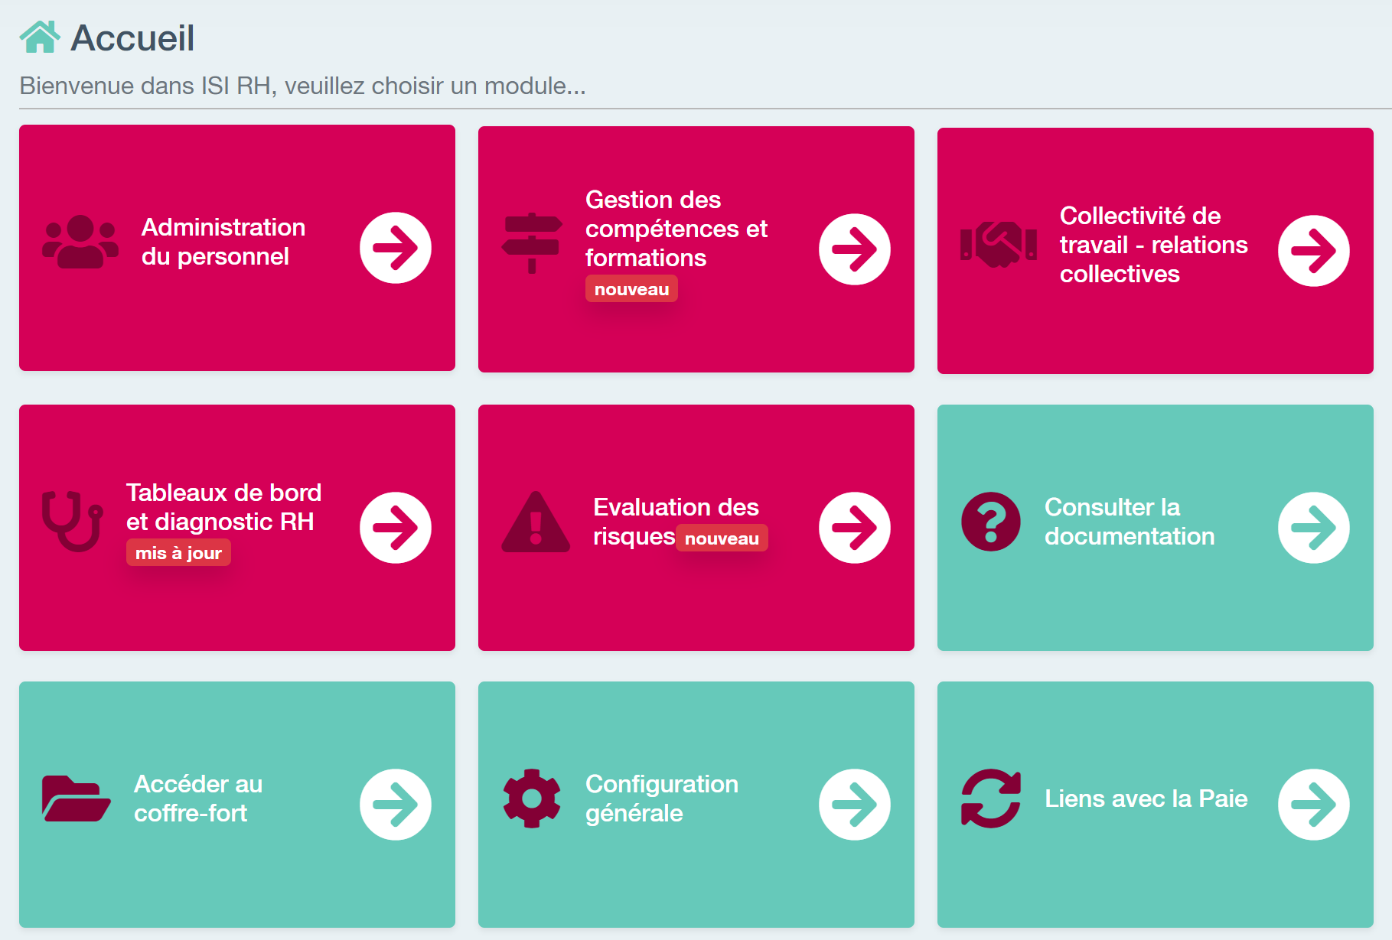
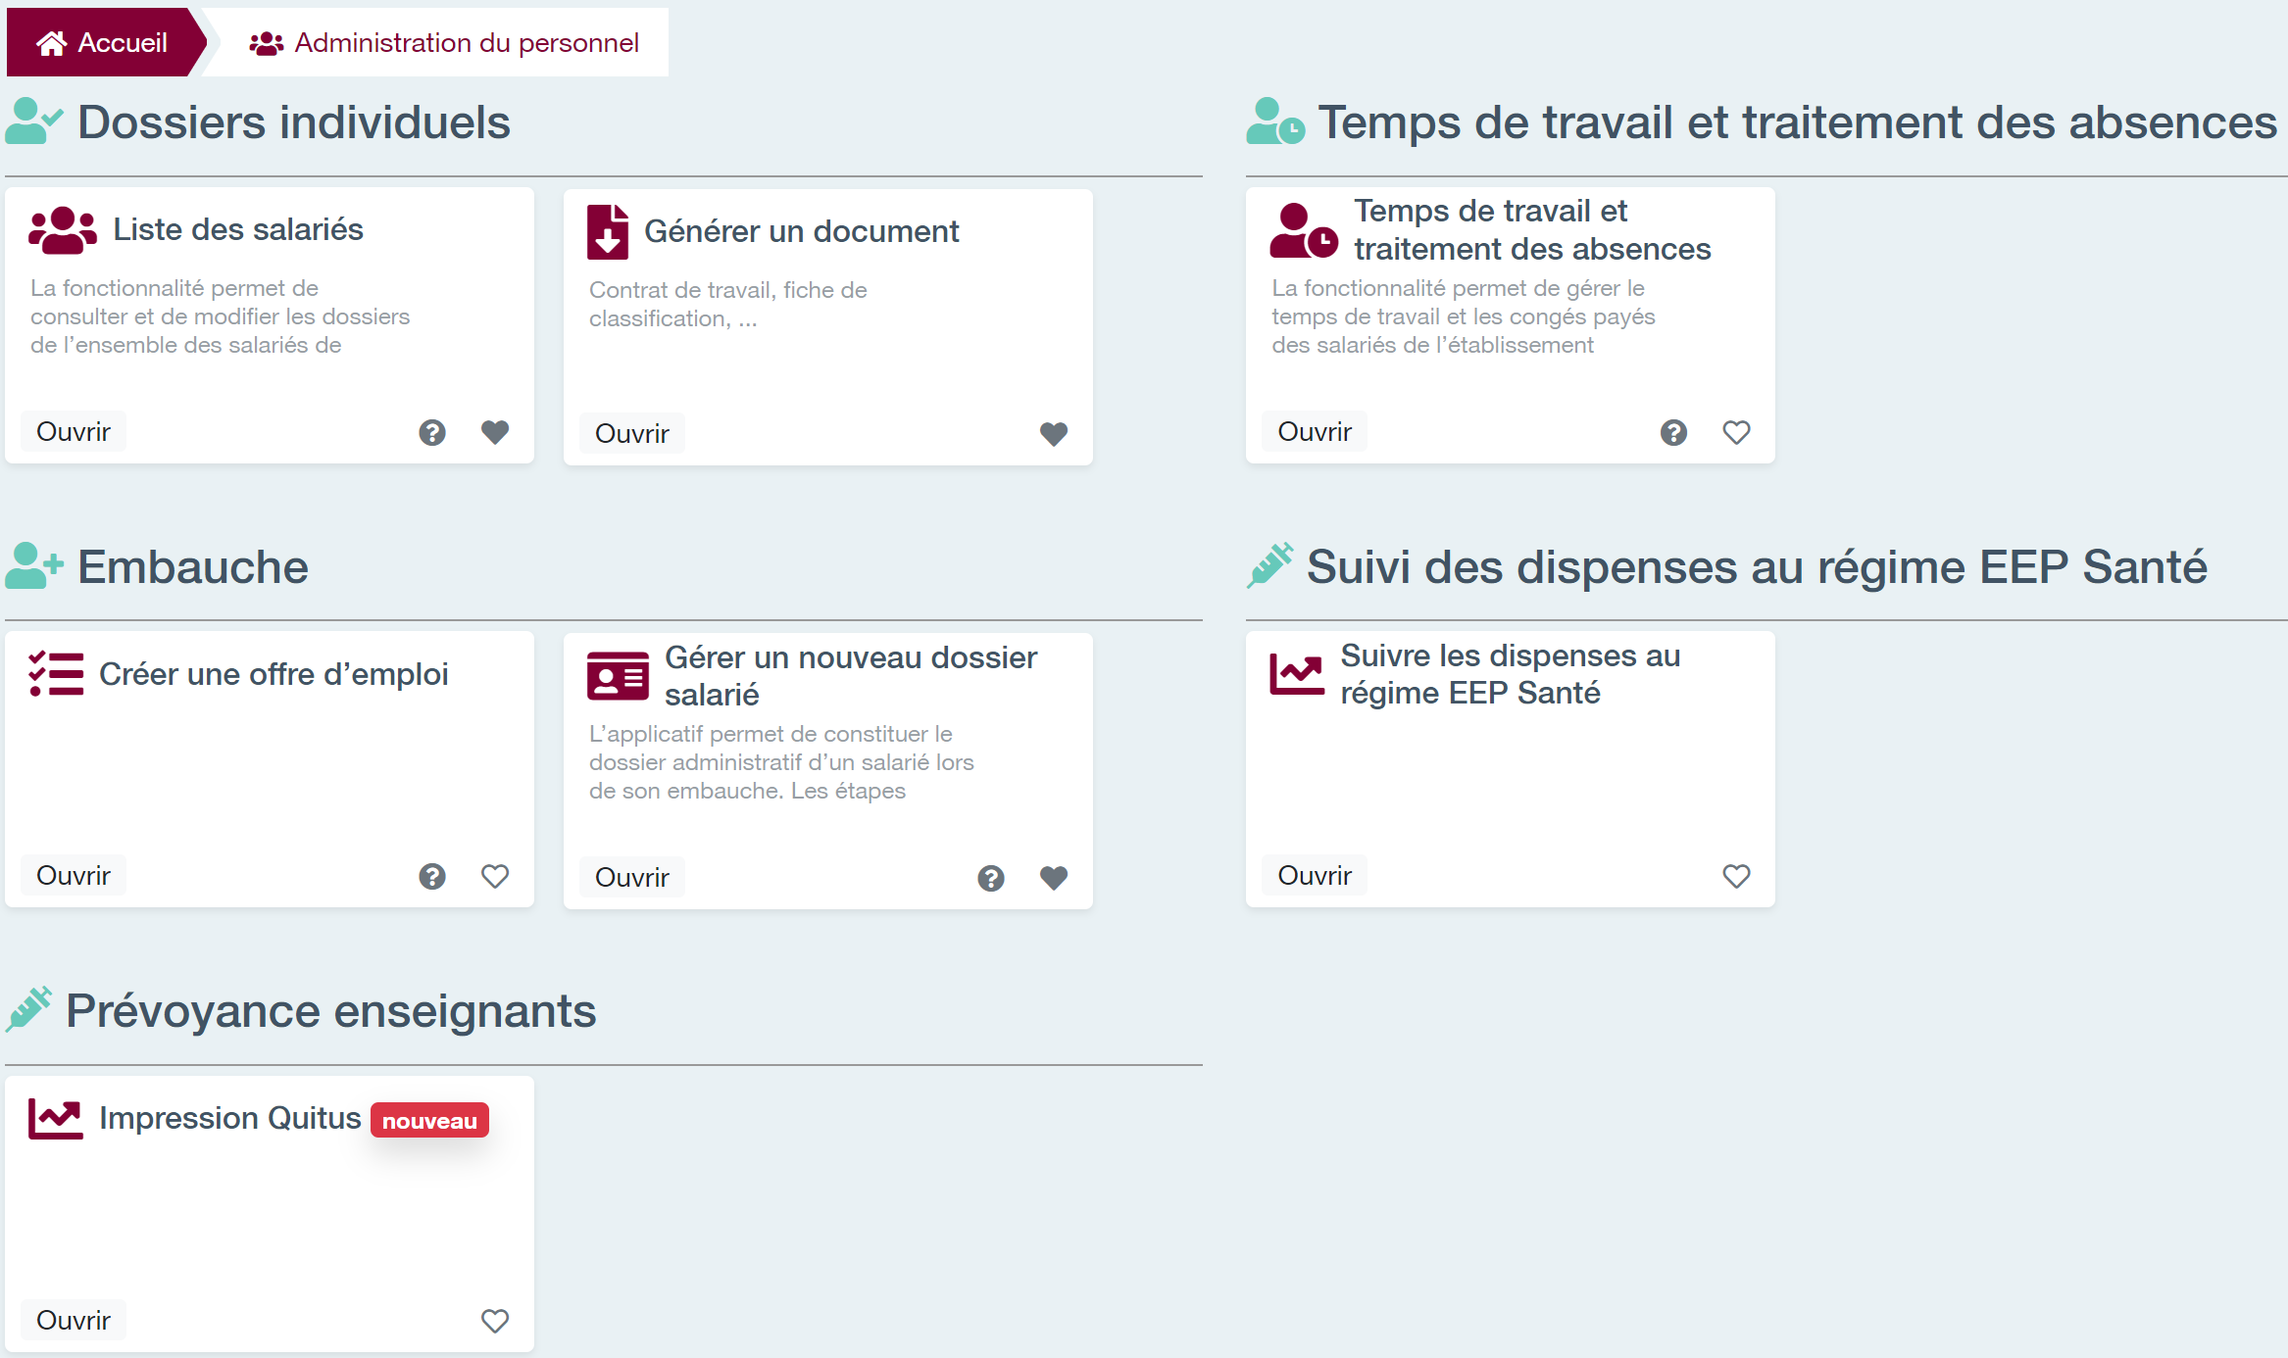
Pour effectuer les paramétrages et la planification du temps de travail des salariés, RDV dans le module « Administration du personnel », bloc de fonctionnalités « Temps de travail et traitement des absences »

Slide 4
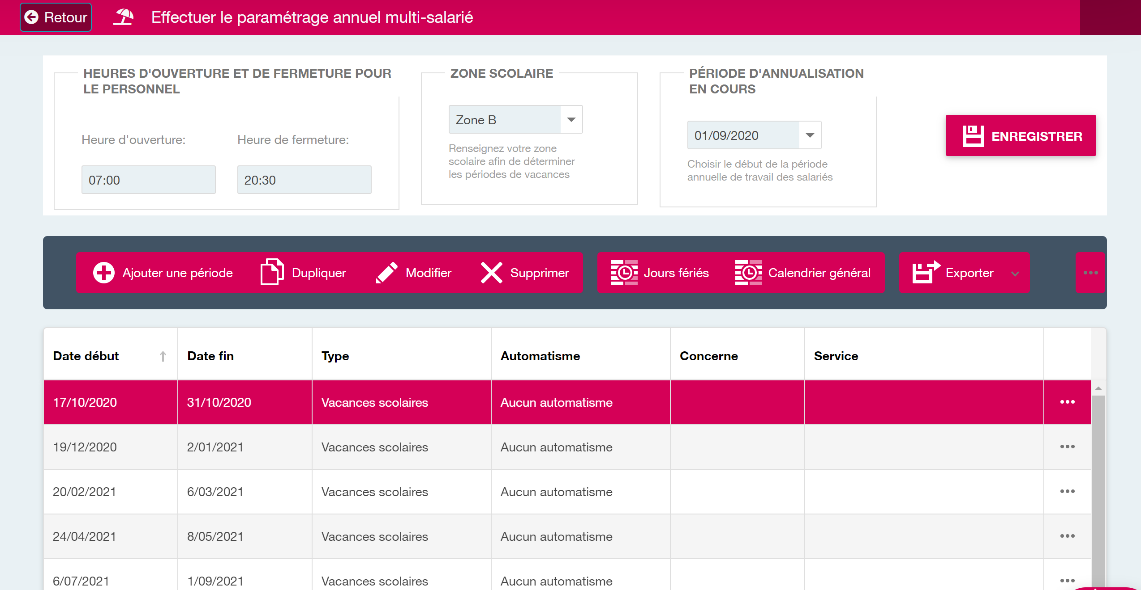
Etape 1.1
Effectuer le paramétrage multi-salarié
Indiquez les horaires d’ouverture de l’établissement : tous les horaires de travail des salariés devront être inclus dans cette plage horaire.
Si des salariés ont un temps de travail annualisé, indiquez le début de la période d’annualisation.
Sélectionnez la zone scolaire.

Slide 5
Etape 1.1
Effectuer le paramétrage multi-salarié
Cliquez sur « ajouter une période » pour ajouter une période de vacances scolaires, de fermeture, de congé payé ou des jours à 0 heure pour l’ensemble des salariés ou ceux d’un service défini.

Slide 6
Etape 1.1
Effectuer le paramétrage multi-salarié
Renseignez les dates de début et de fin de la période ainsi que le type de période.
Choisissez le type de période dans le menu déroulant.

Slide 7
Etape 1.1
Effectuer le paramétrage multi-salarié
Choisissez l’automatisme à appliquer : positionner des jours à 0 heure ou des jours de congés payés dans les plannings de tous les salariés concernés.

Slide 8
Etape 1.1
Effectuer le paramétrage multi-salarié
Le cas échéant, choisissez les « services » concernés par cette période. Si le paramétrage concerne l’ensemble des salariés de la structure, ne pas remplir.

Slide 9
Etape 1.1
Effectuer le paramétrage multi-salarié
Sélectionnez une période. Elle apparaît en rouge, vous pouvez la dupliquer, la modifier ou la supprimer.
Vous pouvez dupliquer une période si certains services sont en jours à 0h et que d’autres sont en CP par exemple.

Slide 10
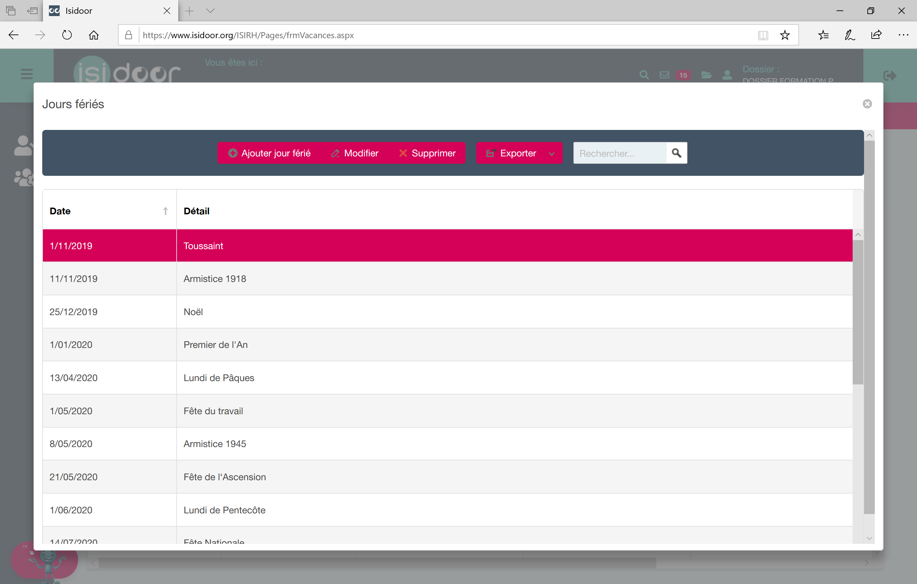
Etape 1.1
Effectuer le paramétrage multi-salarié
Vous pouvez ajouter, supprimer ou modifier les jours fériés.

Slide 11
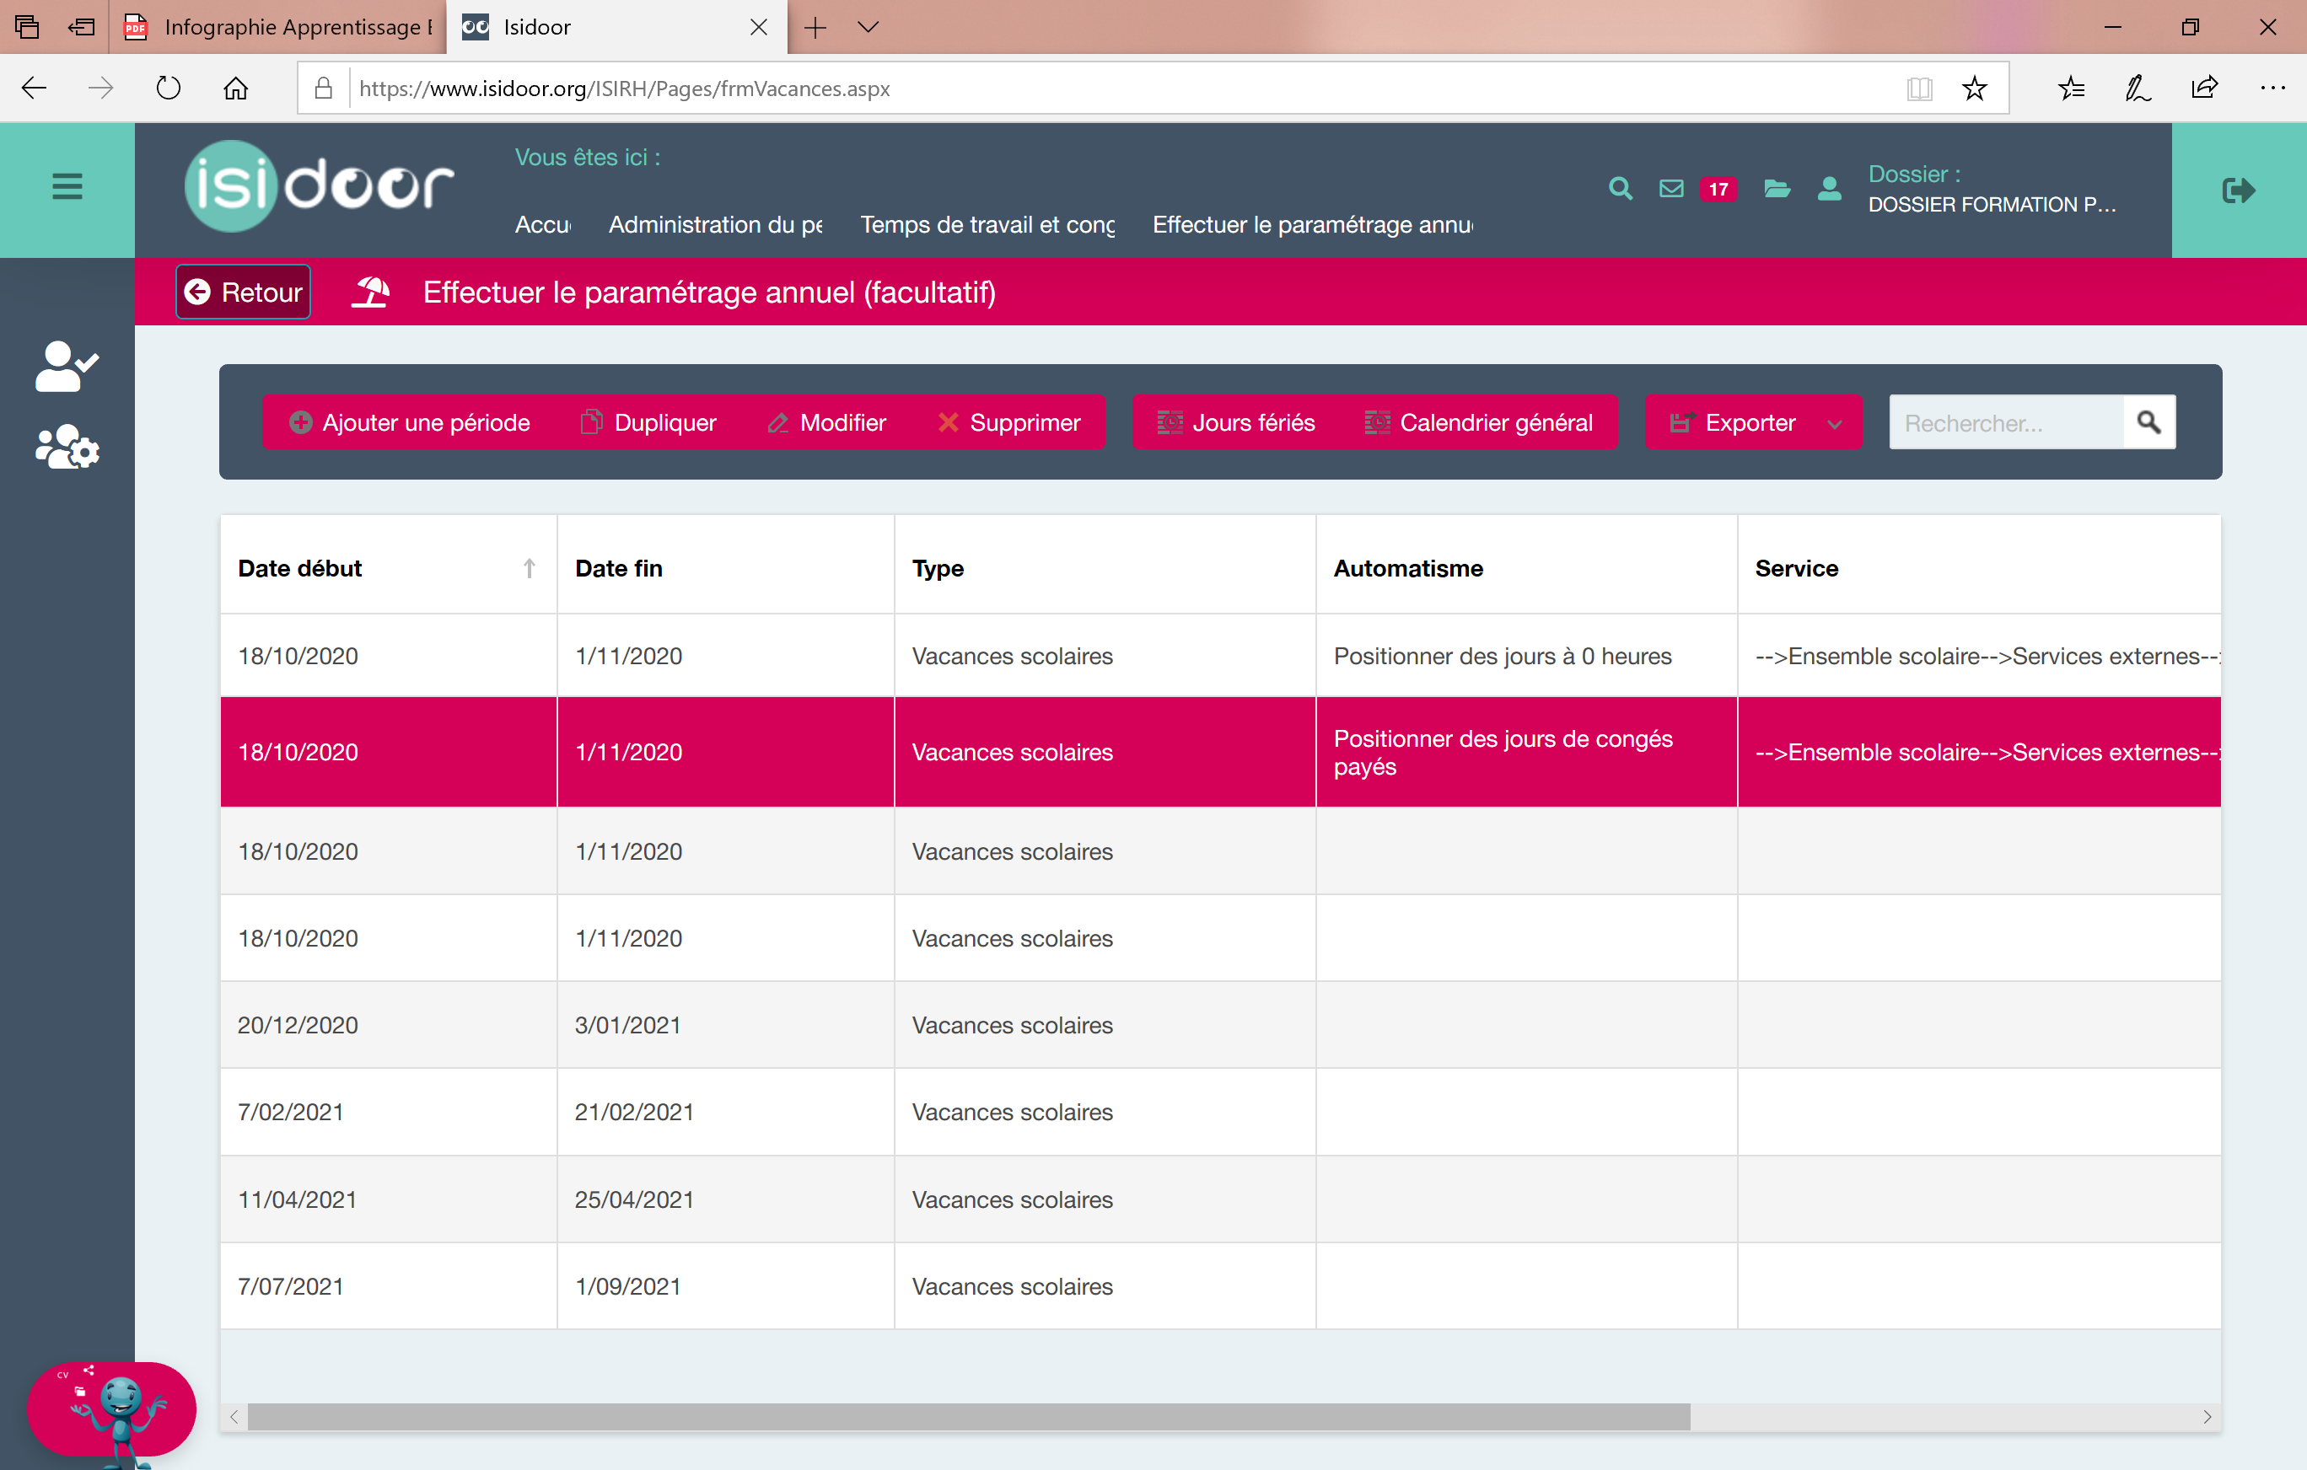
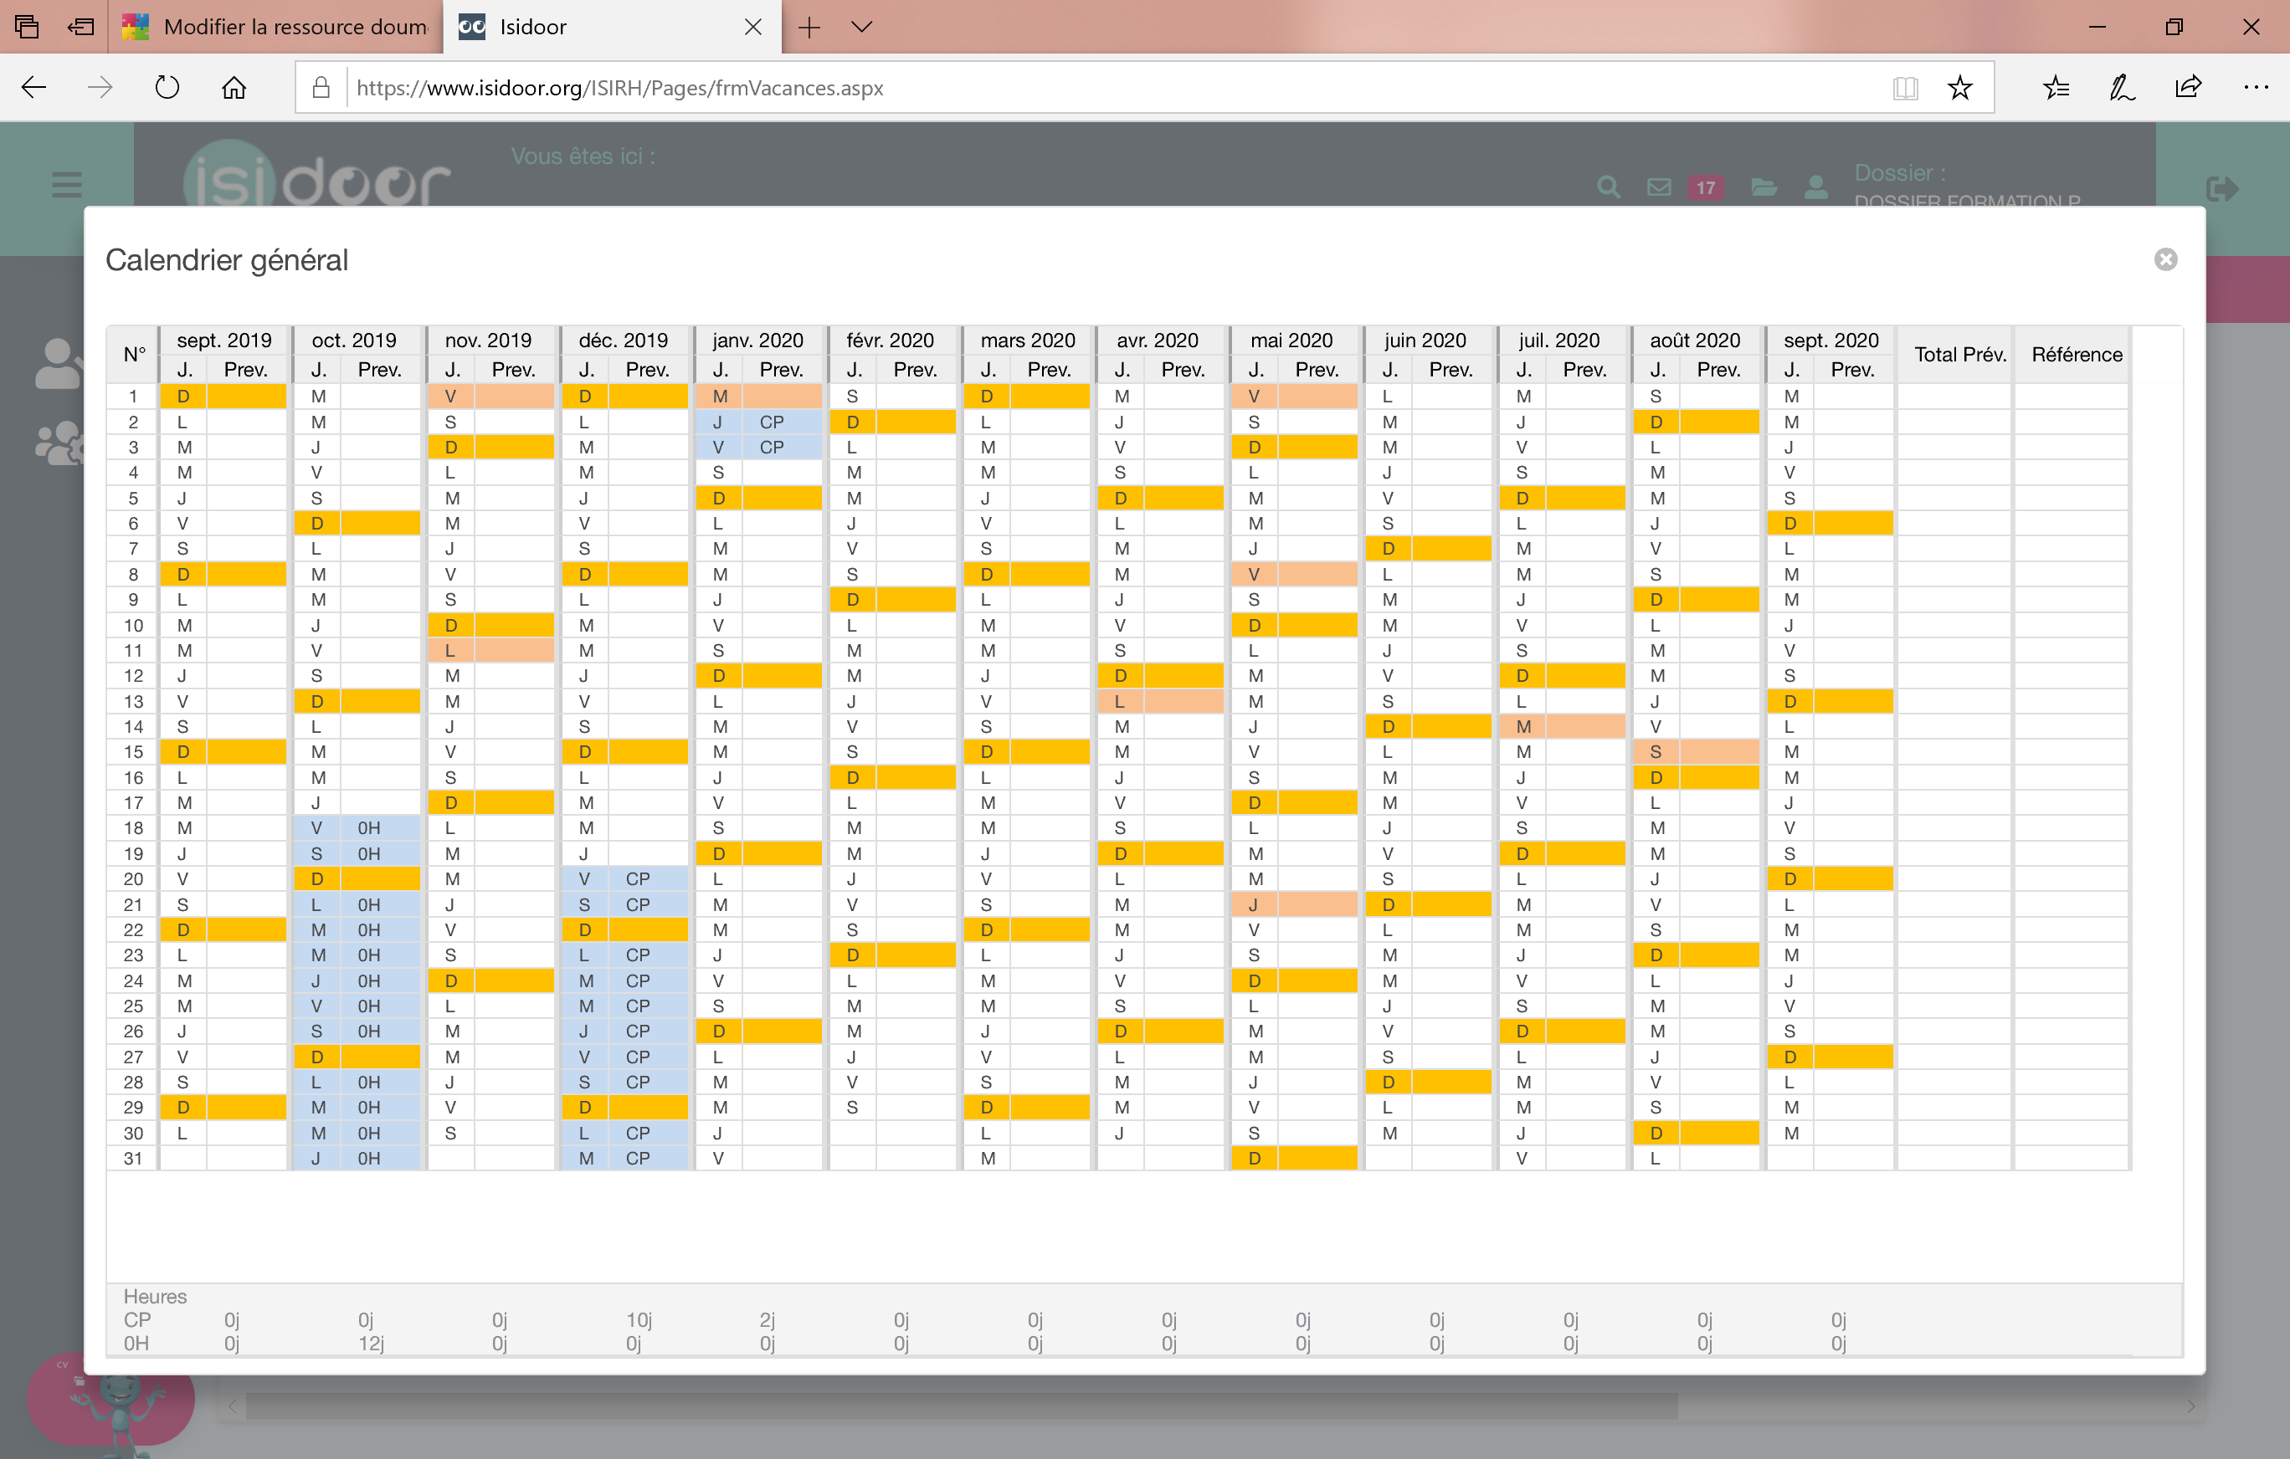
Etape 1.1
Effectuer le paramétrage multi-salarié
Consultez le calendrier général pour visualiser le nombre de jours de CP et de jours à 0h par mois.

Slide 13
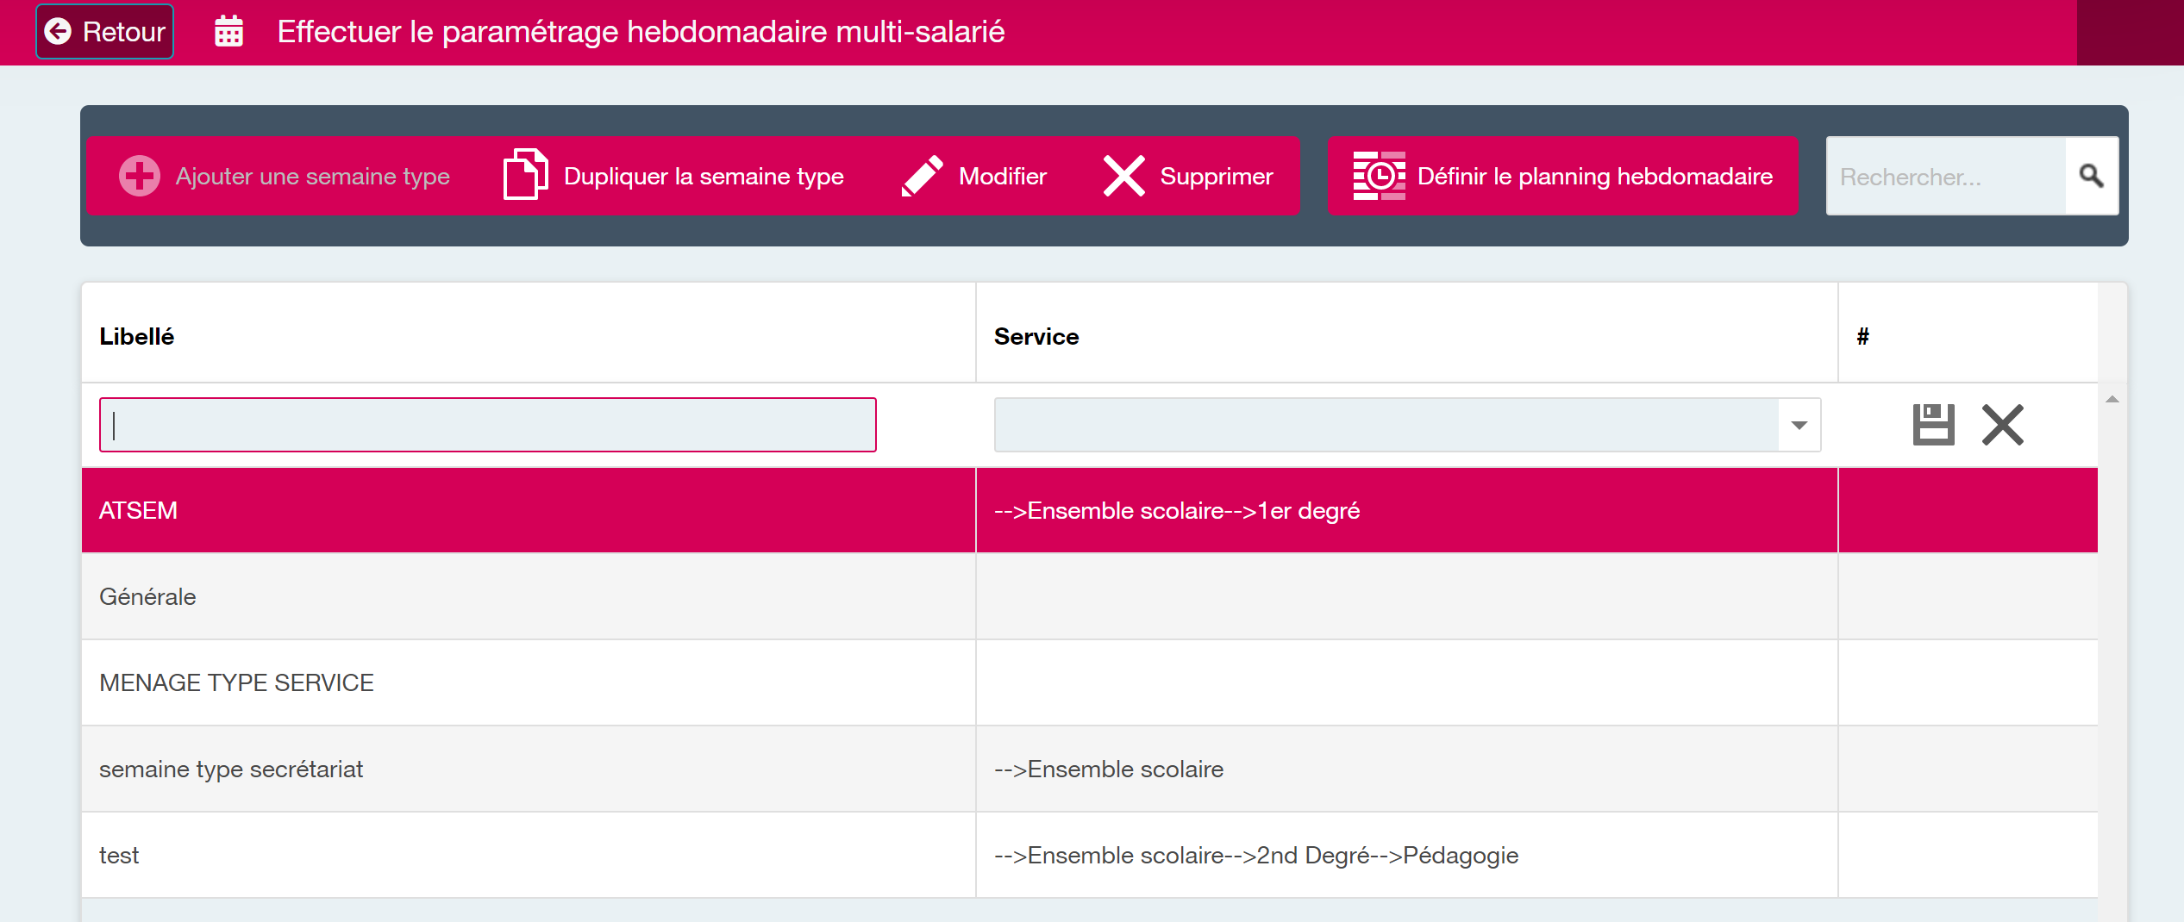
Etape 1.2
Effectuer le paramétrage hebdomadaire multi-salarié
1. Cliquez sur « ajouter une semaine type ».
3. Le cas échéant, choisissez le service concerné.
4. Cliquez sur la disquette pour enregistrer.
2. Saisissez un libellé.

Slide 14
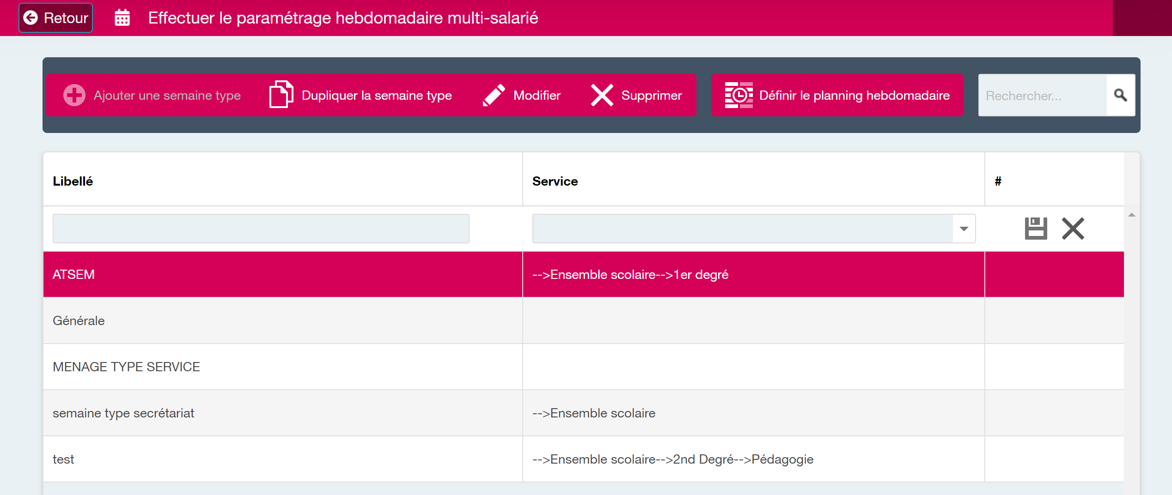
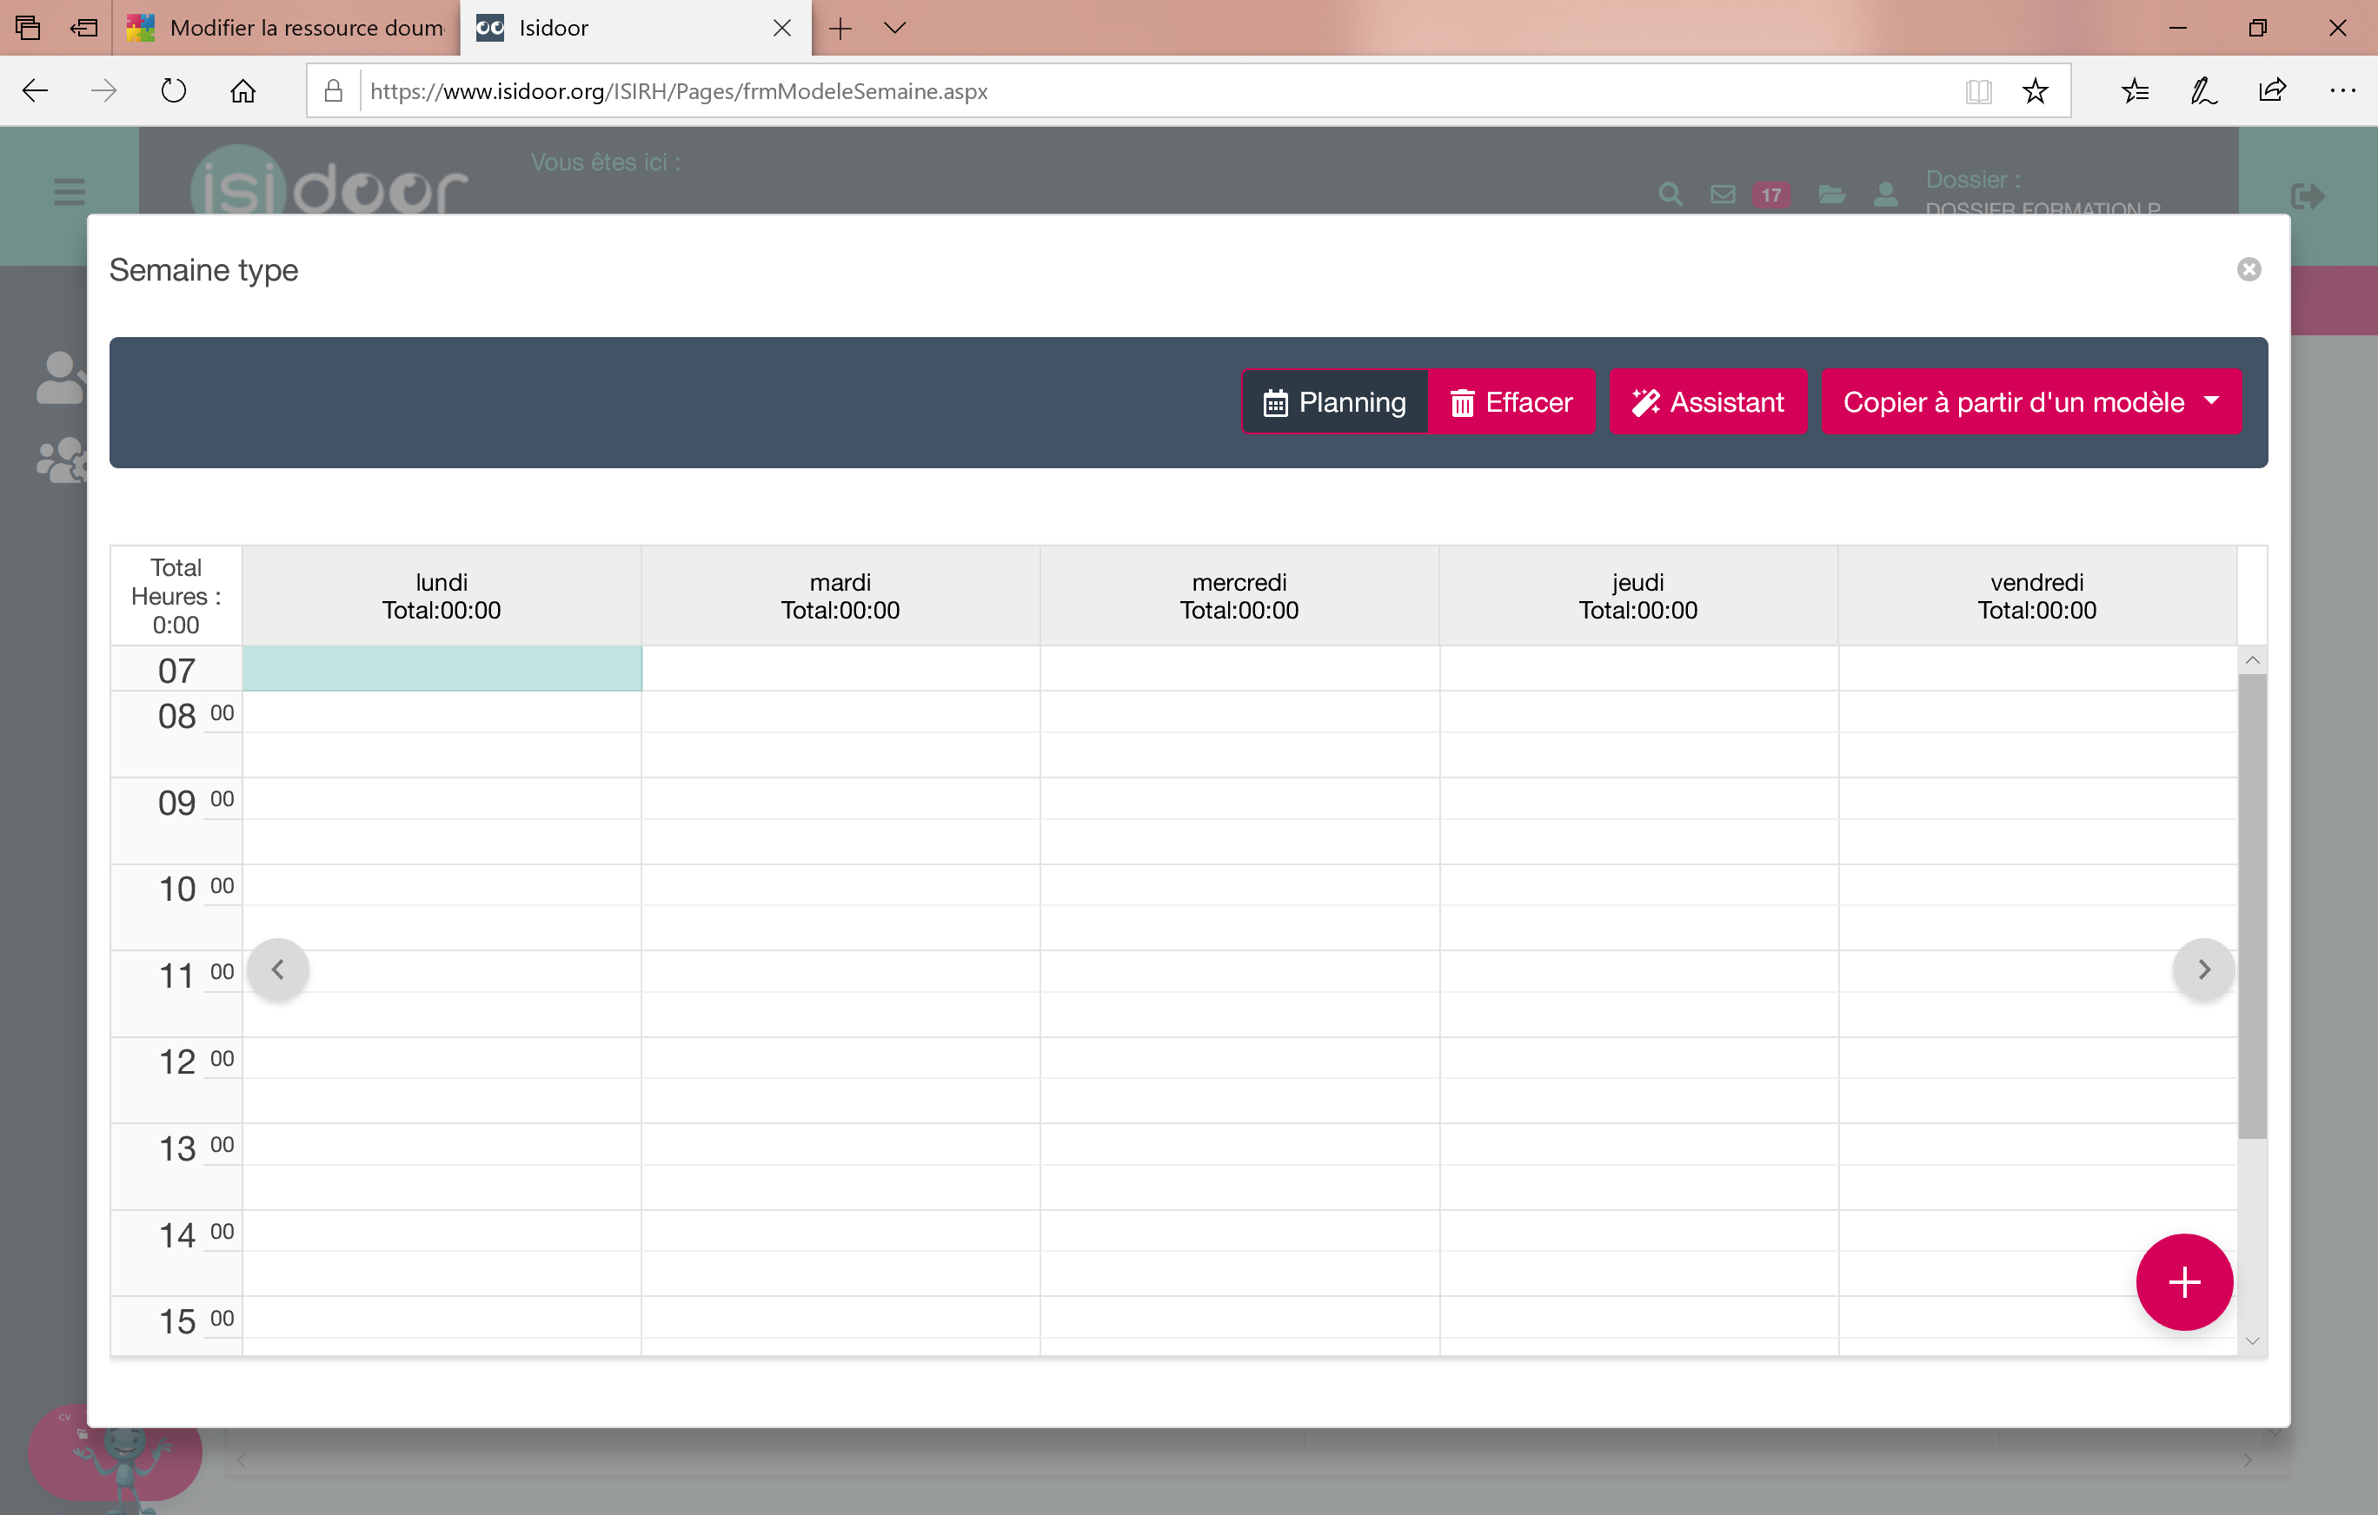
Etape 1.2
Effectuer le paramétrage hebdomadaire multi-salarié
Sélectionnez une semaine type et cliquez sur « définir le planning hebdomadaire ».
Le planning s’ouvre.

Slide 15
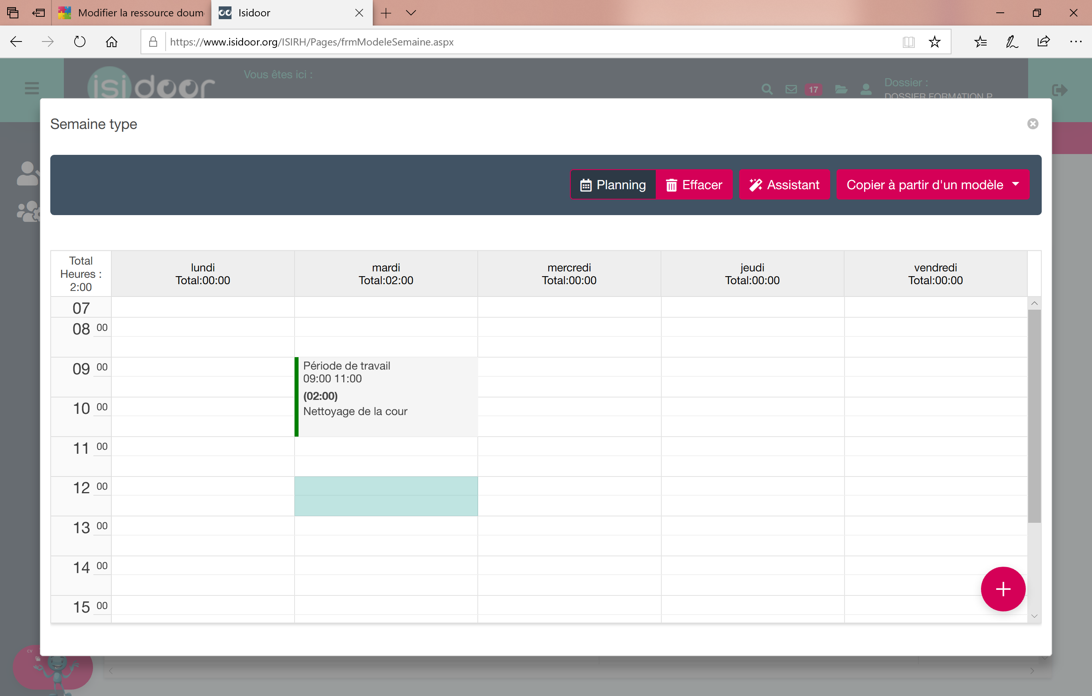
Etape 1.2
Vous avez deux le choix entre deux manières de remplir le planning.
SOLUTION 1 : Renseigner les plages horaires dans le planning
Effectuer le paramétrage hebdomadaire multi-salarié
1. Gardez le clic gauche enfoncé et glissez pour sélectionner la plage horaire souhaitée.
Pour gagner du temps, utilisez les raccourcis clavier : Ctrl+C pour copier une période ou Ctrl+X pour la couper, puis Ctrl+V pour la coller ailleurs dans la semaine. En maintenant cliqué puis en tirant le bord inférieur ou supérieur de la période, vous pouvez rapidement en modifier l'horaire de début ou de fin.
2. Cliquez sur le + pour saisir les informations de la plage horaire sélectionnée.

Slide 16
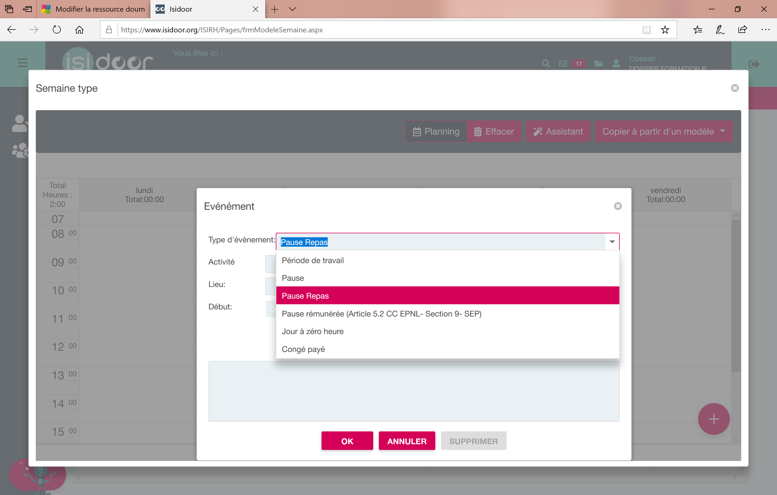
Etape 1.2
Effectuer le paramétrage hebdomadaire multi-salarié
SOLUTION 1 : Renseigner les plages horaires dans le planning
1. Sélectionnez le type d’évènement sur la plage horaire sélectionnée.
2. Saisissez les informations relatives à la plage horaire.

Slide 17
Etape 1.2
Effectuer le paramétrage hebdomadaire multi-salarié
SOLUTION 2 : Utiliser l’assistant
Cliquez sur « Assistant » pour entrer toutes les plages horaires de travail.

Slide 18
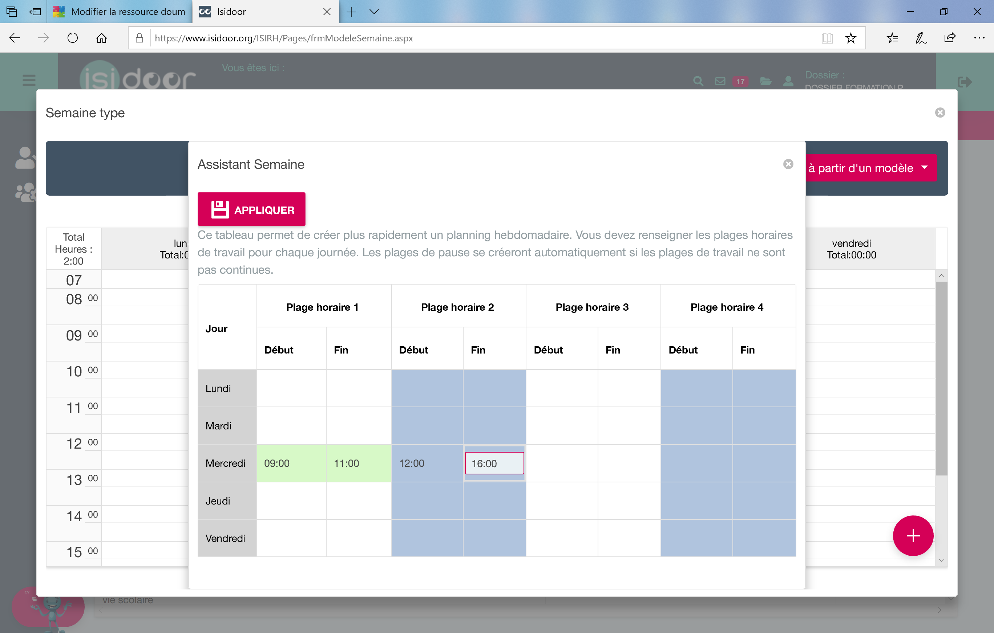
Etape 1.2
Effectuer le paramétrage hebdomadaire multi-salarié
SOLUTION 2 : Utiliser l’assistant
1. Saisissez les plages horaires de travail pour chaque jour.
2. Cliquez sur « appliquer ».

Slide 19
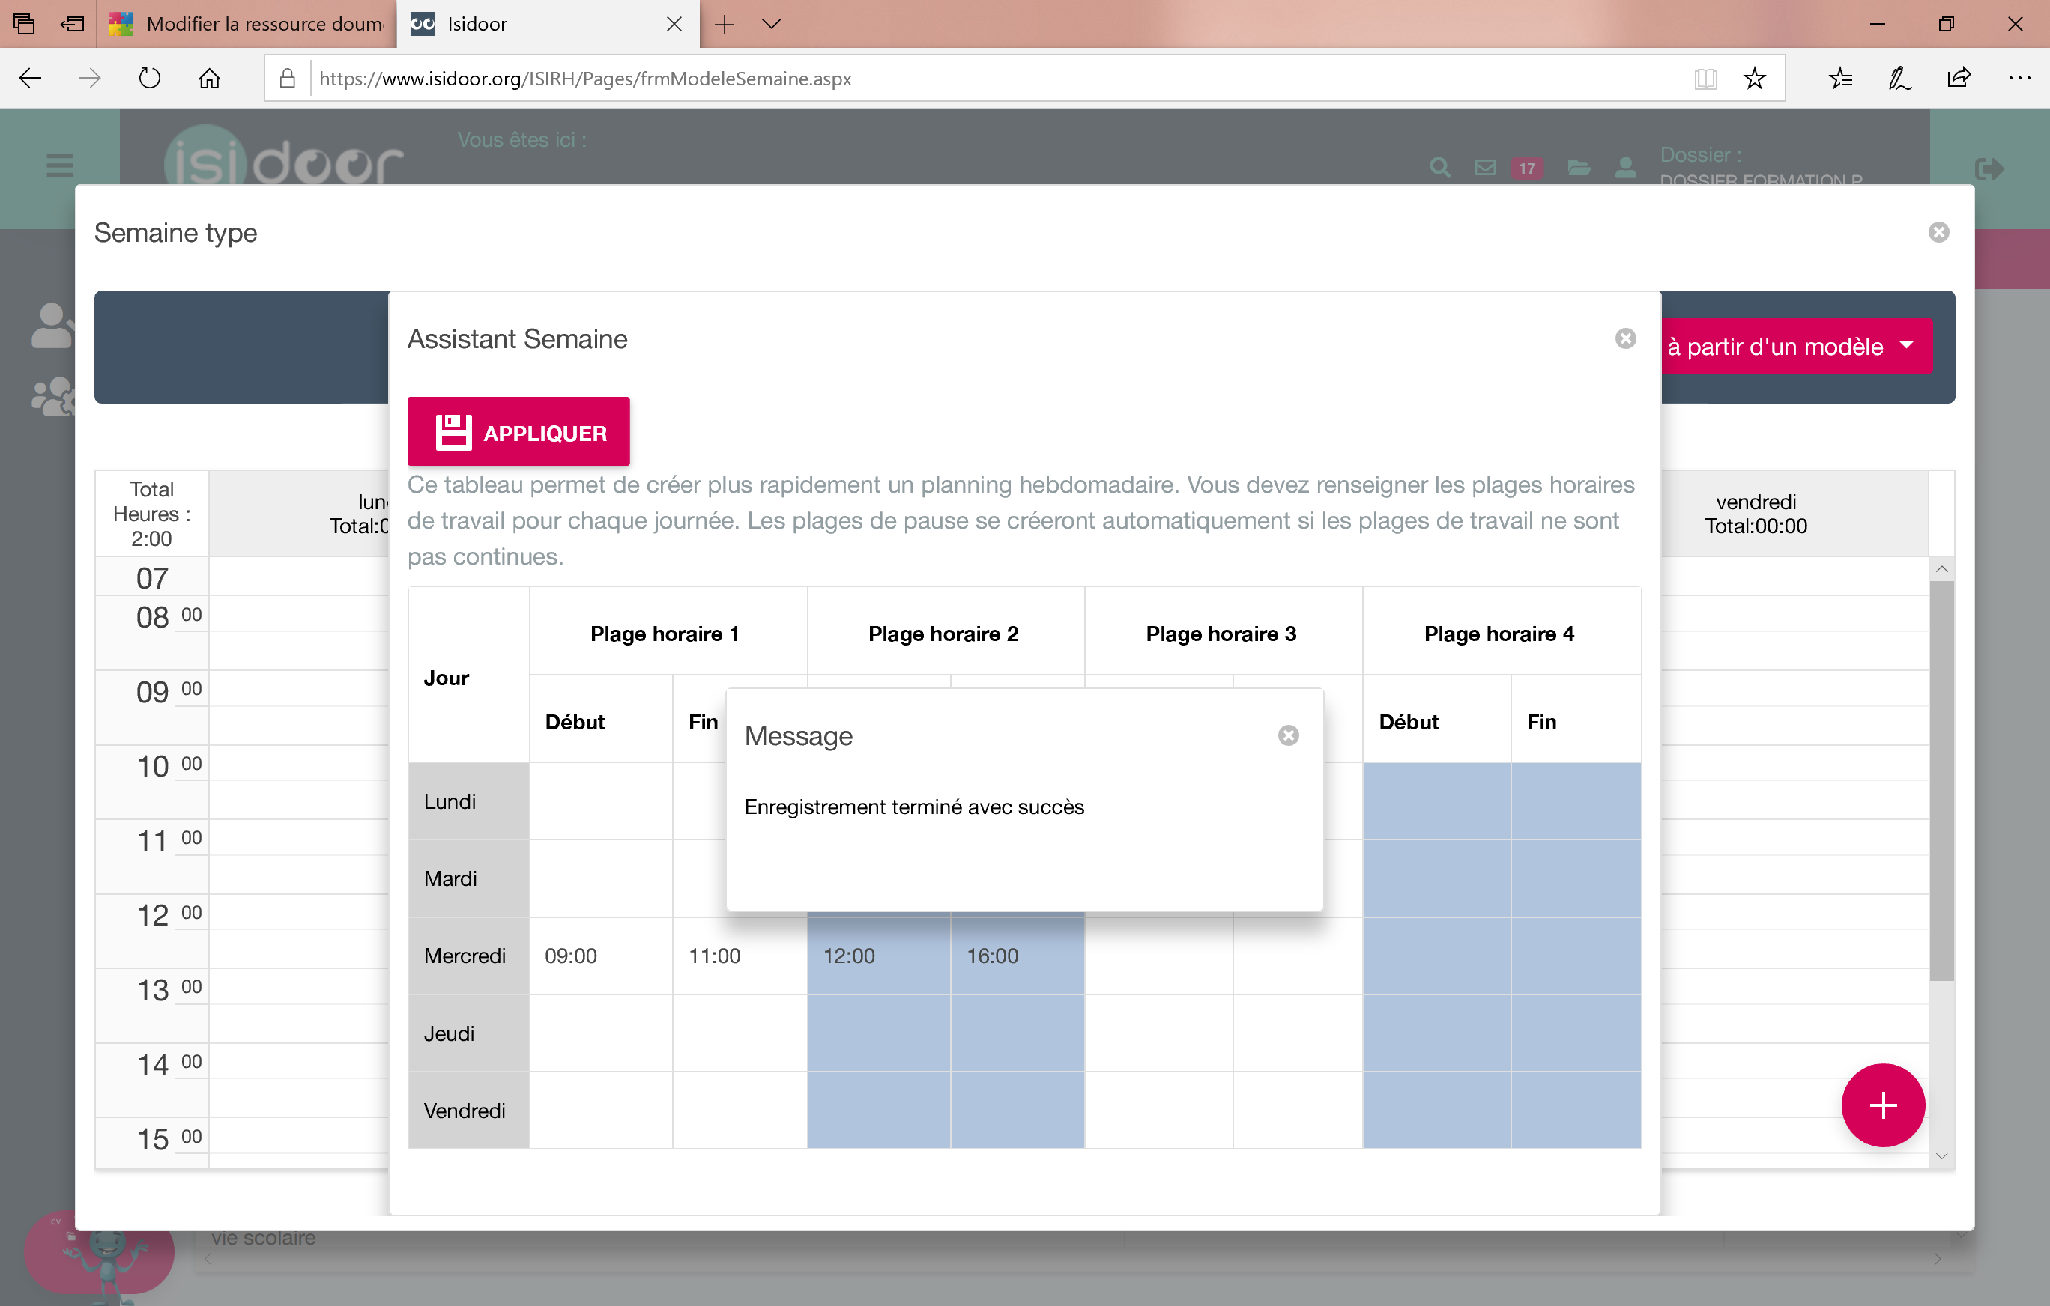
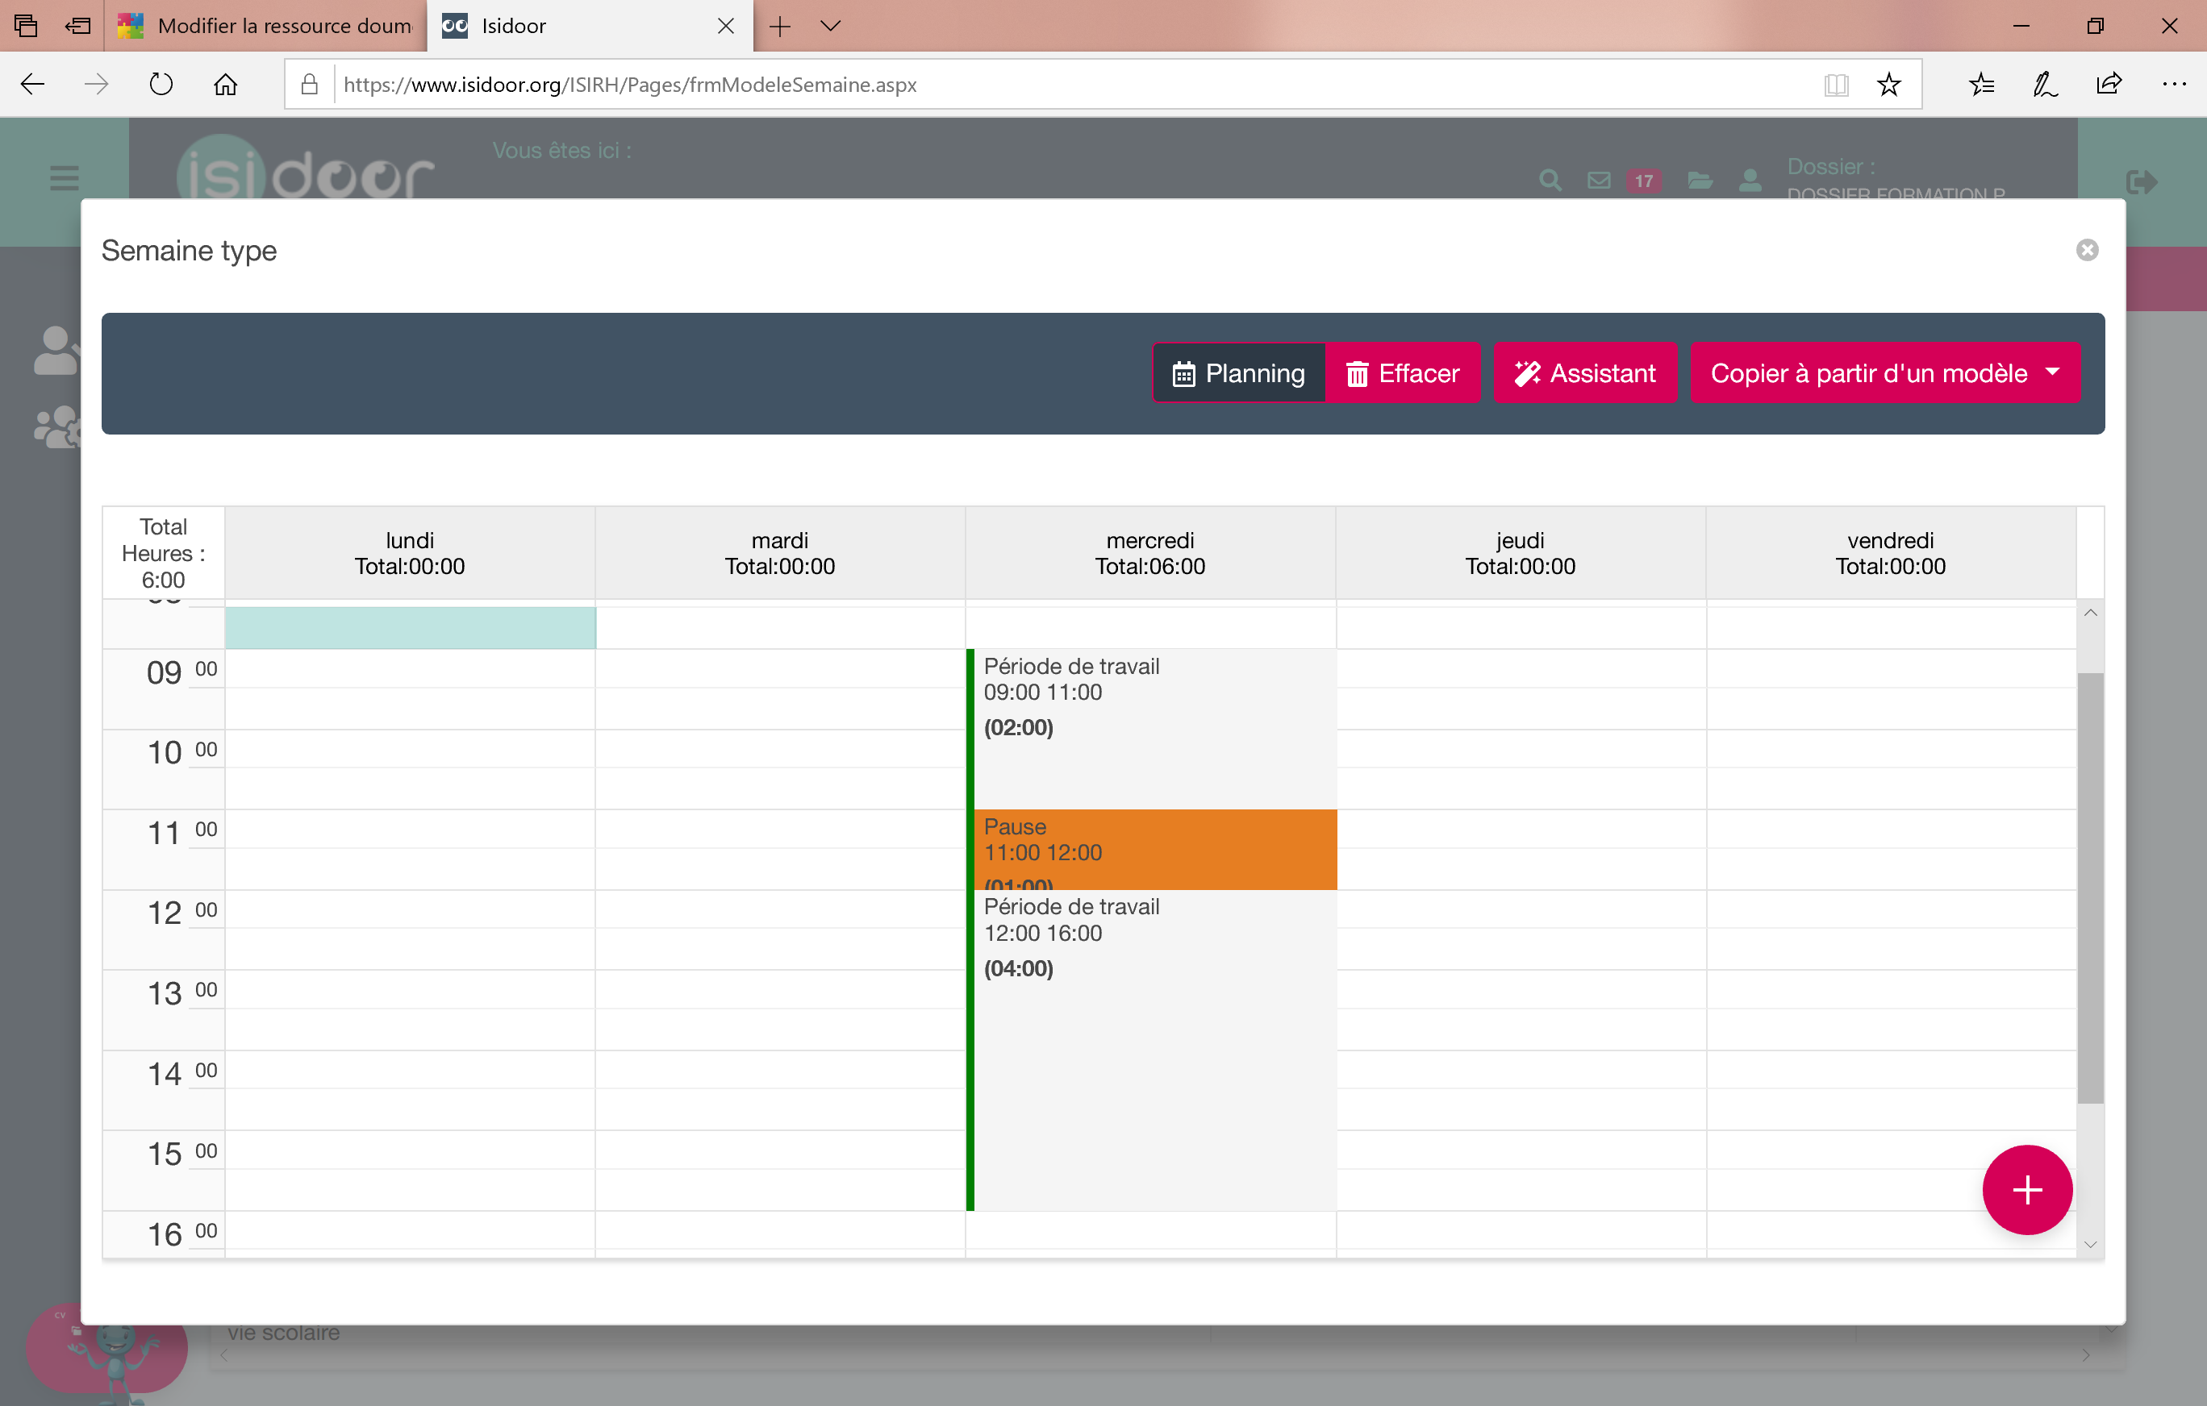
Etape 1.2
Effectuer le paramétrage hebdomadaire multi-salarié
SOLUTION 2 : Utiliser l’assistant
L’enregistrement est confirmé, fermez l’assistant.
Le nombre d’heures de travail quotidien et hebdomadaire sont indiqués sur le planning.
Les plages de pauses sont automatiquement créées entre les plages de travail.

Slide 20
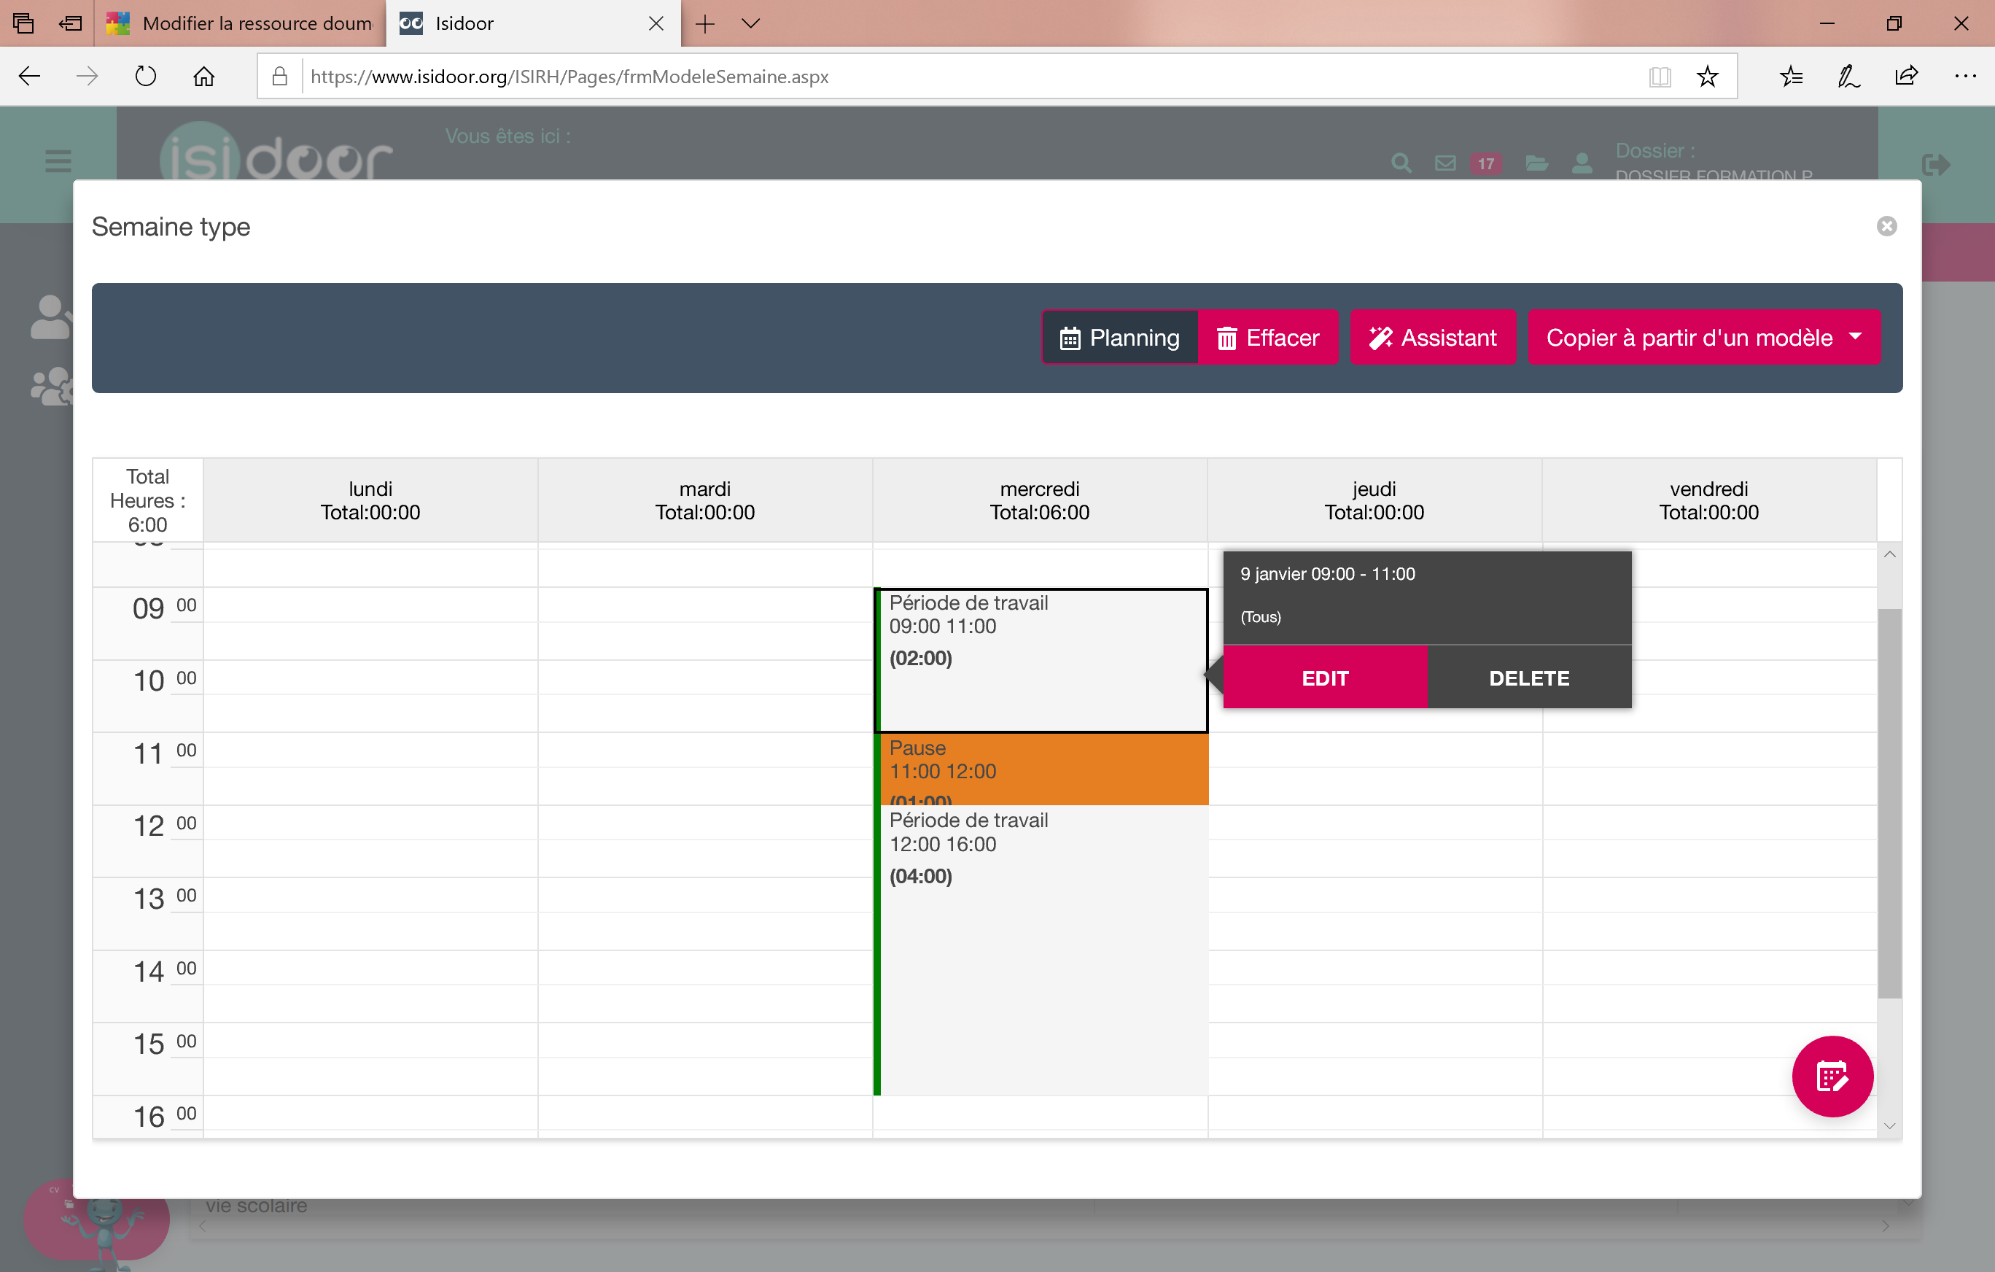
Etape 1.2
Effectuer le paramétrage hebdomadaire multi-salarié
SOLUTION 2 : Utiliser l’assistant
Pour ajouter des informations, sélectionnez une période de travail et cliquez sur « éditer ».

Slide 21
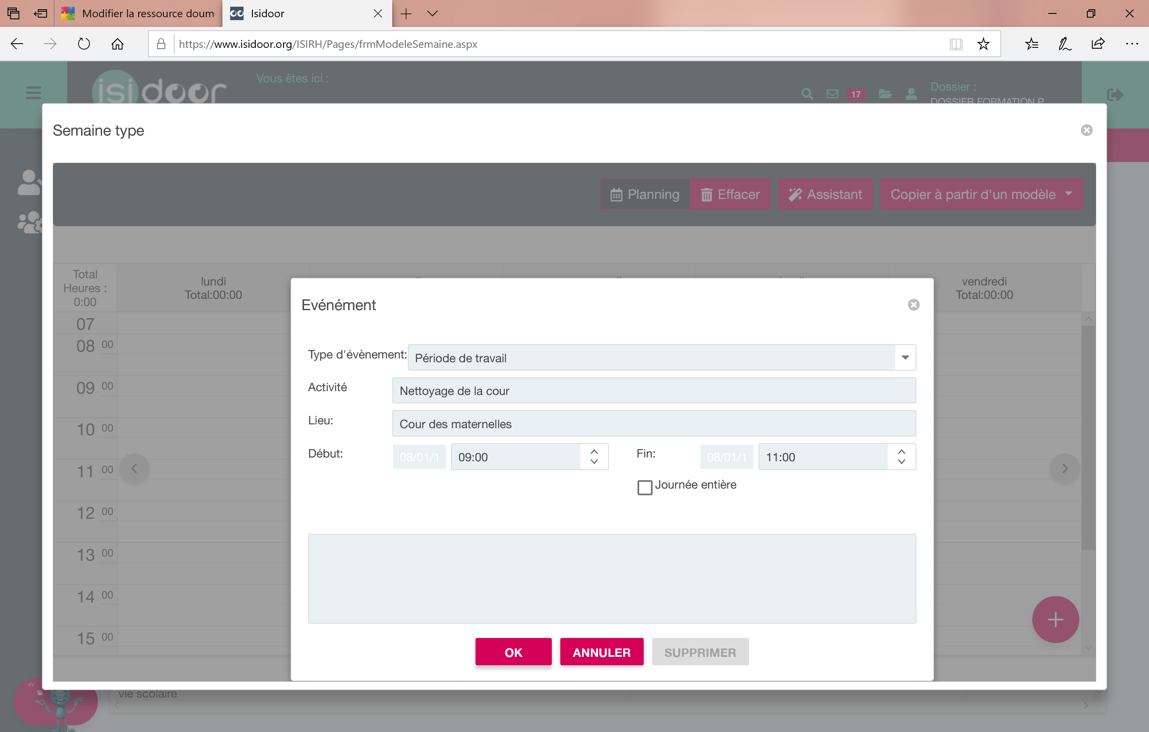
Etape 1.2
Effectuer le paramétrage hebdomadaire multi-salarié
SOLUTION 2 : Utiliser l’assistant
Renseignez l’activité des salariés concernés durant cette plage horaire, et éventuellement le lieu et toute information complémentaire que vous jugerez utile.

Slide 23
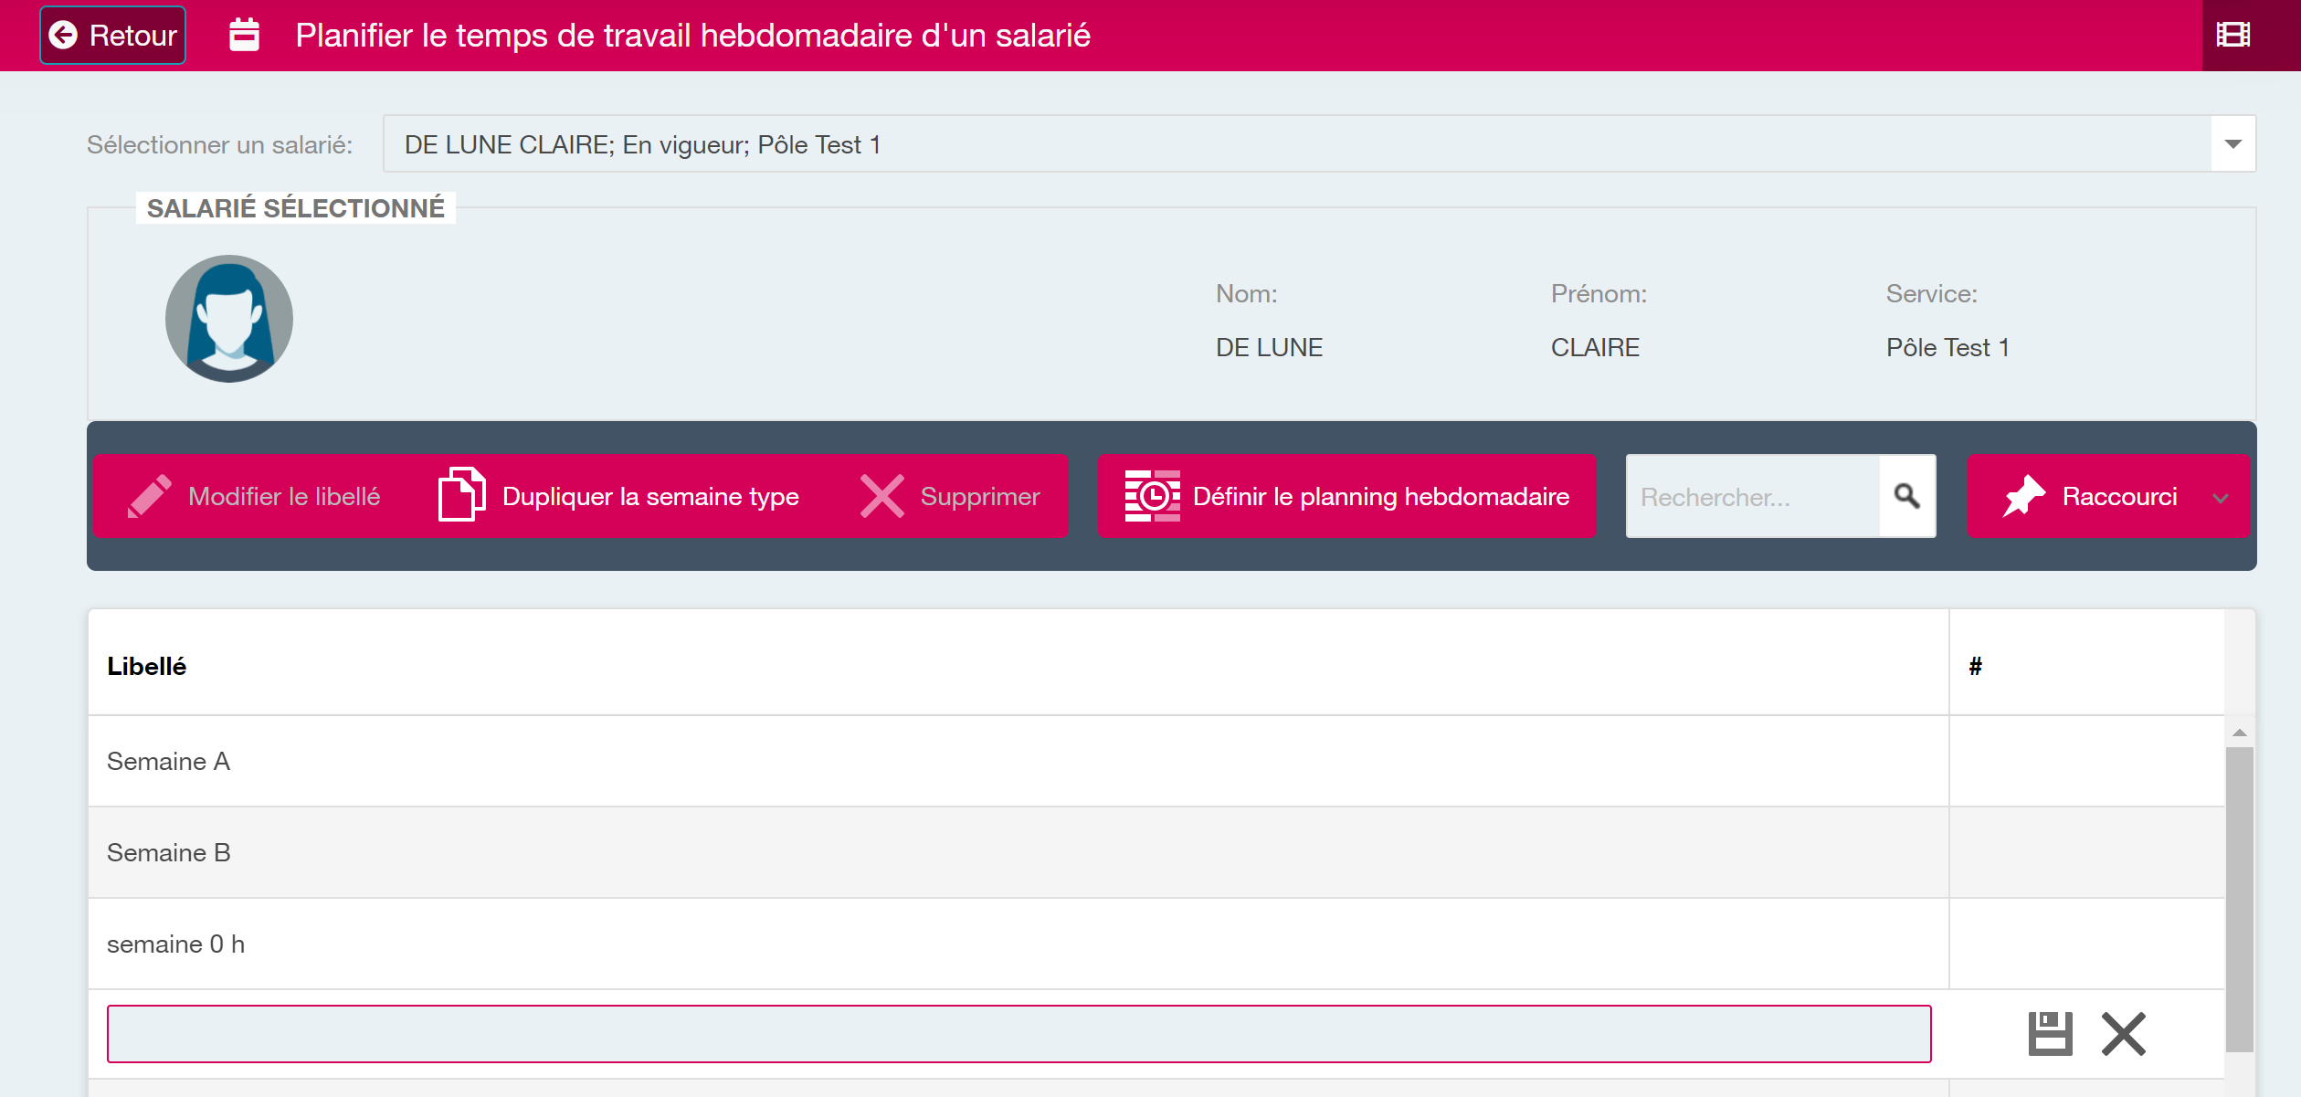
Etape 2.1
Planifier le temps de travail hebdomadaire d’un salarié
3. Sélectionnez une semaine et cliquez sur « définir le planning hebdomadaire ».
1. Sélectionnez le salarié concerné.
Besoin de créer deux semaines qui se ressemblent ? Dupliquez la première et travaillez à partir de la copie obtenue !
2. Créez une ou plusieurs semaines type et attribuez-leur un libellé.

Slide 24
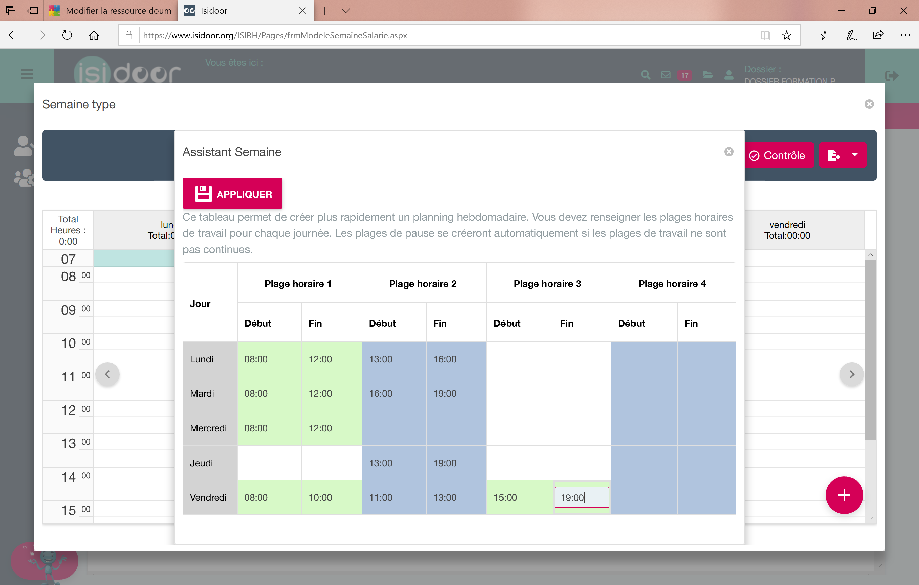
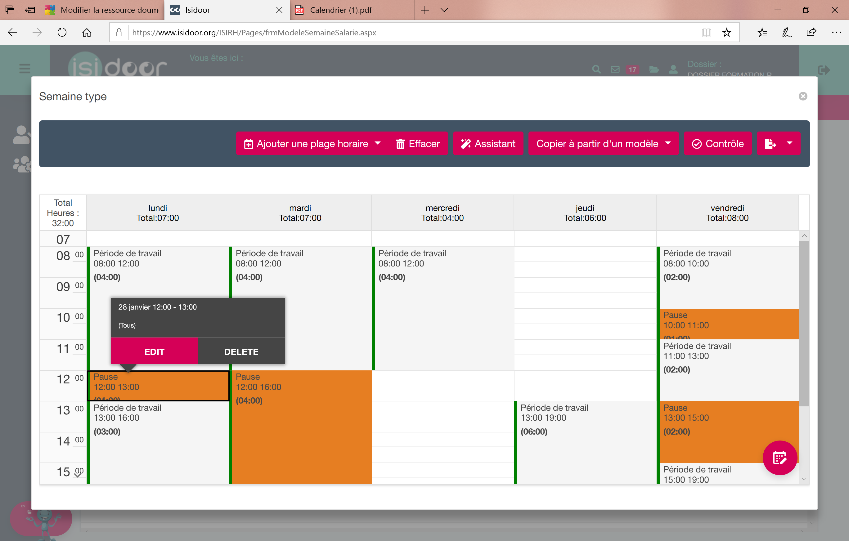
Etape 2.1
Planifier le temps de travail hebdomadaire d’un salarié
Renseignez les plages horaires dans le planning ou utilisez l’assistant comme vous l’avez fait pour le paramétrage hebdomadaire de l’établissement.
Cliquez sur « Contrôle » une fois votre planning terminé : les non-conformités avec la convention collective et le droit du travail vous sont indiquées (absence de pause, nombre d’heures travaillées trop important, etc).

Slide 25
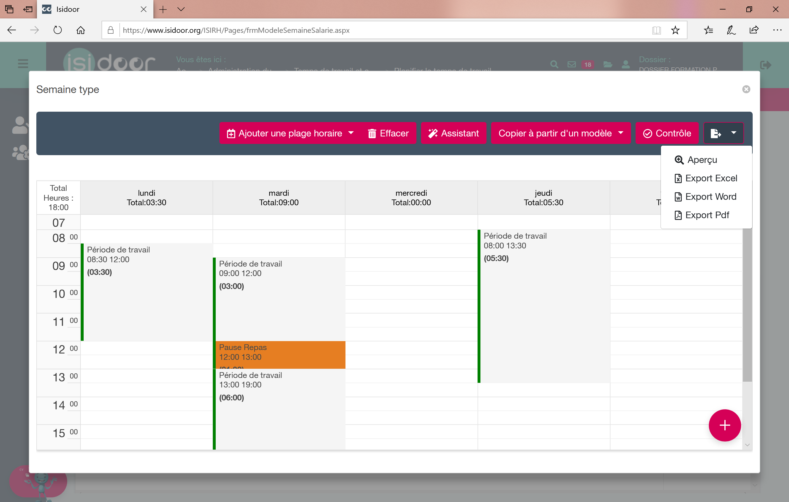
Etape 2.1
Planifier le temps de travail hebdomadaire d’un salarié
Exportez le planning au format Excel, Word ou PDF pour le communiquer au salarié.
Le format Excel contient les durées de travail en nombres arrondis au centième (ex : 3,25 pour 3h15)

Slide 27
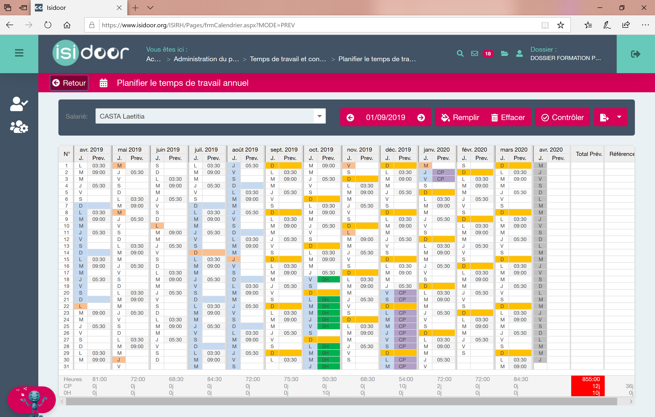
Etape 2.2
Planifier le temps de travail annuel d’un salarié
3. Cliquez sur « remplir » pour générer le planning du salarié en fonction des paramètres généraux de l’établissement ainsi que du planning du salarié et des congés payés renseignés dans l’applicatif « traiter les congés spéciaux et les absences ».
2. Sélectionnez une période de modulation.
1. Sélectionnez un salarié.

Slide 28
Etape 2.2
Planifier le temps de travail annuel d’un salarié
Contrôlez la conformité du planning avec les textes applicables.
Exportez le planning au format Excel, Word ou PDF pour le communiquer au salarié.
Le nombre d’heures de travail, le nombre de jours de congés payés et de jours à 0 heure sont indiqués mensuellement et annuellement.

Slide 30
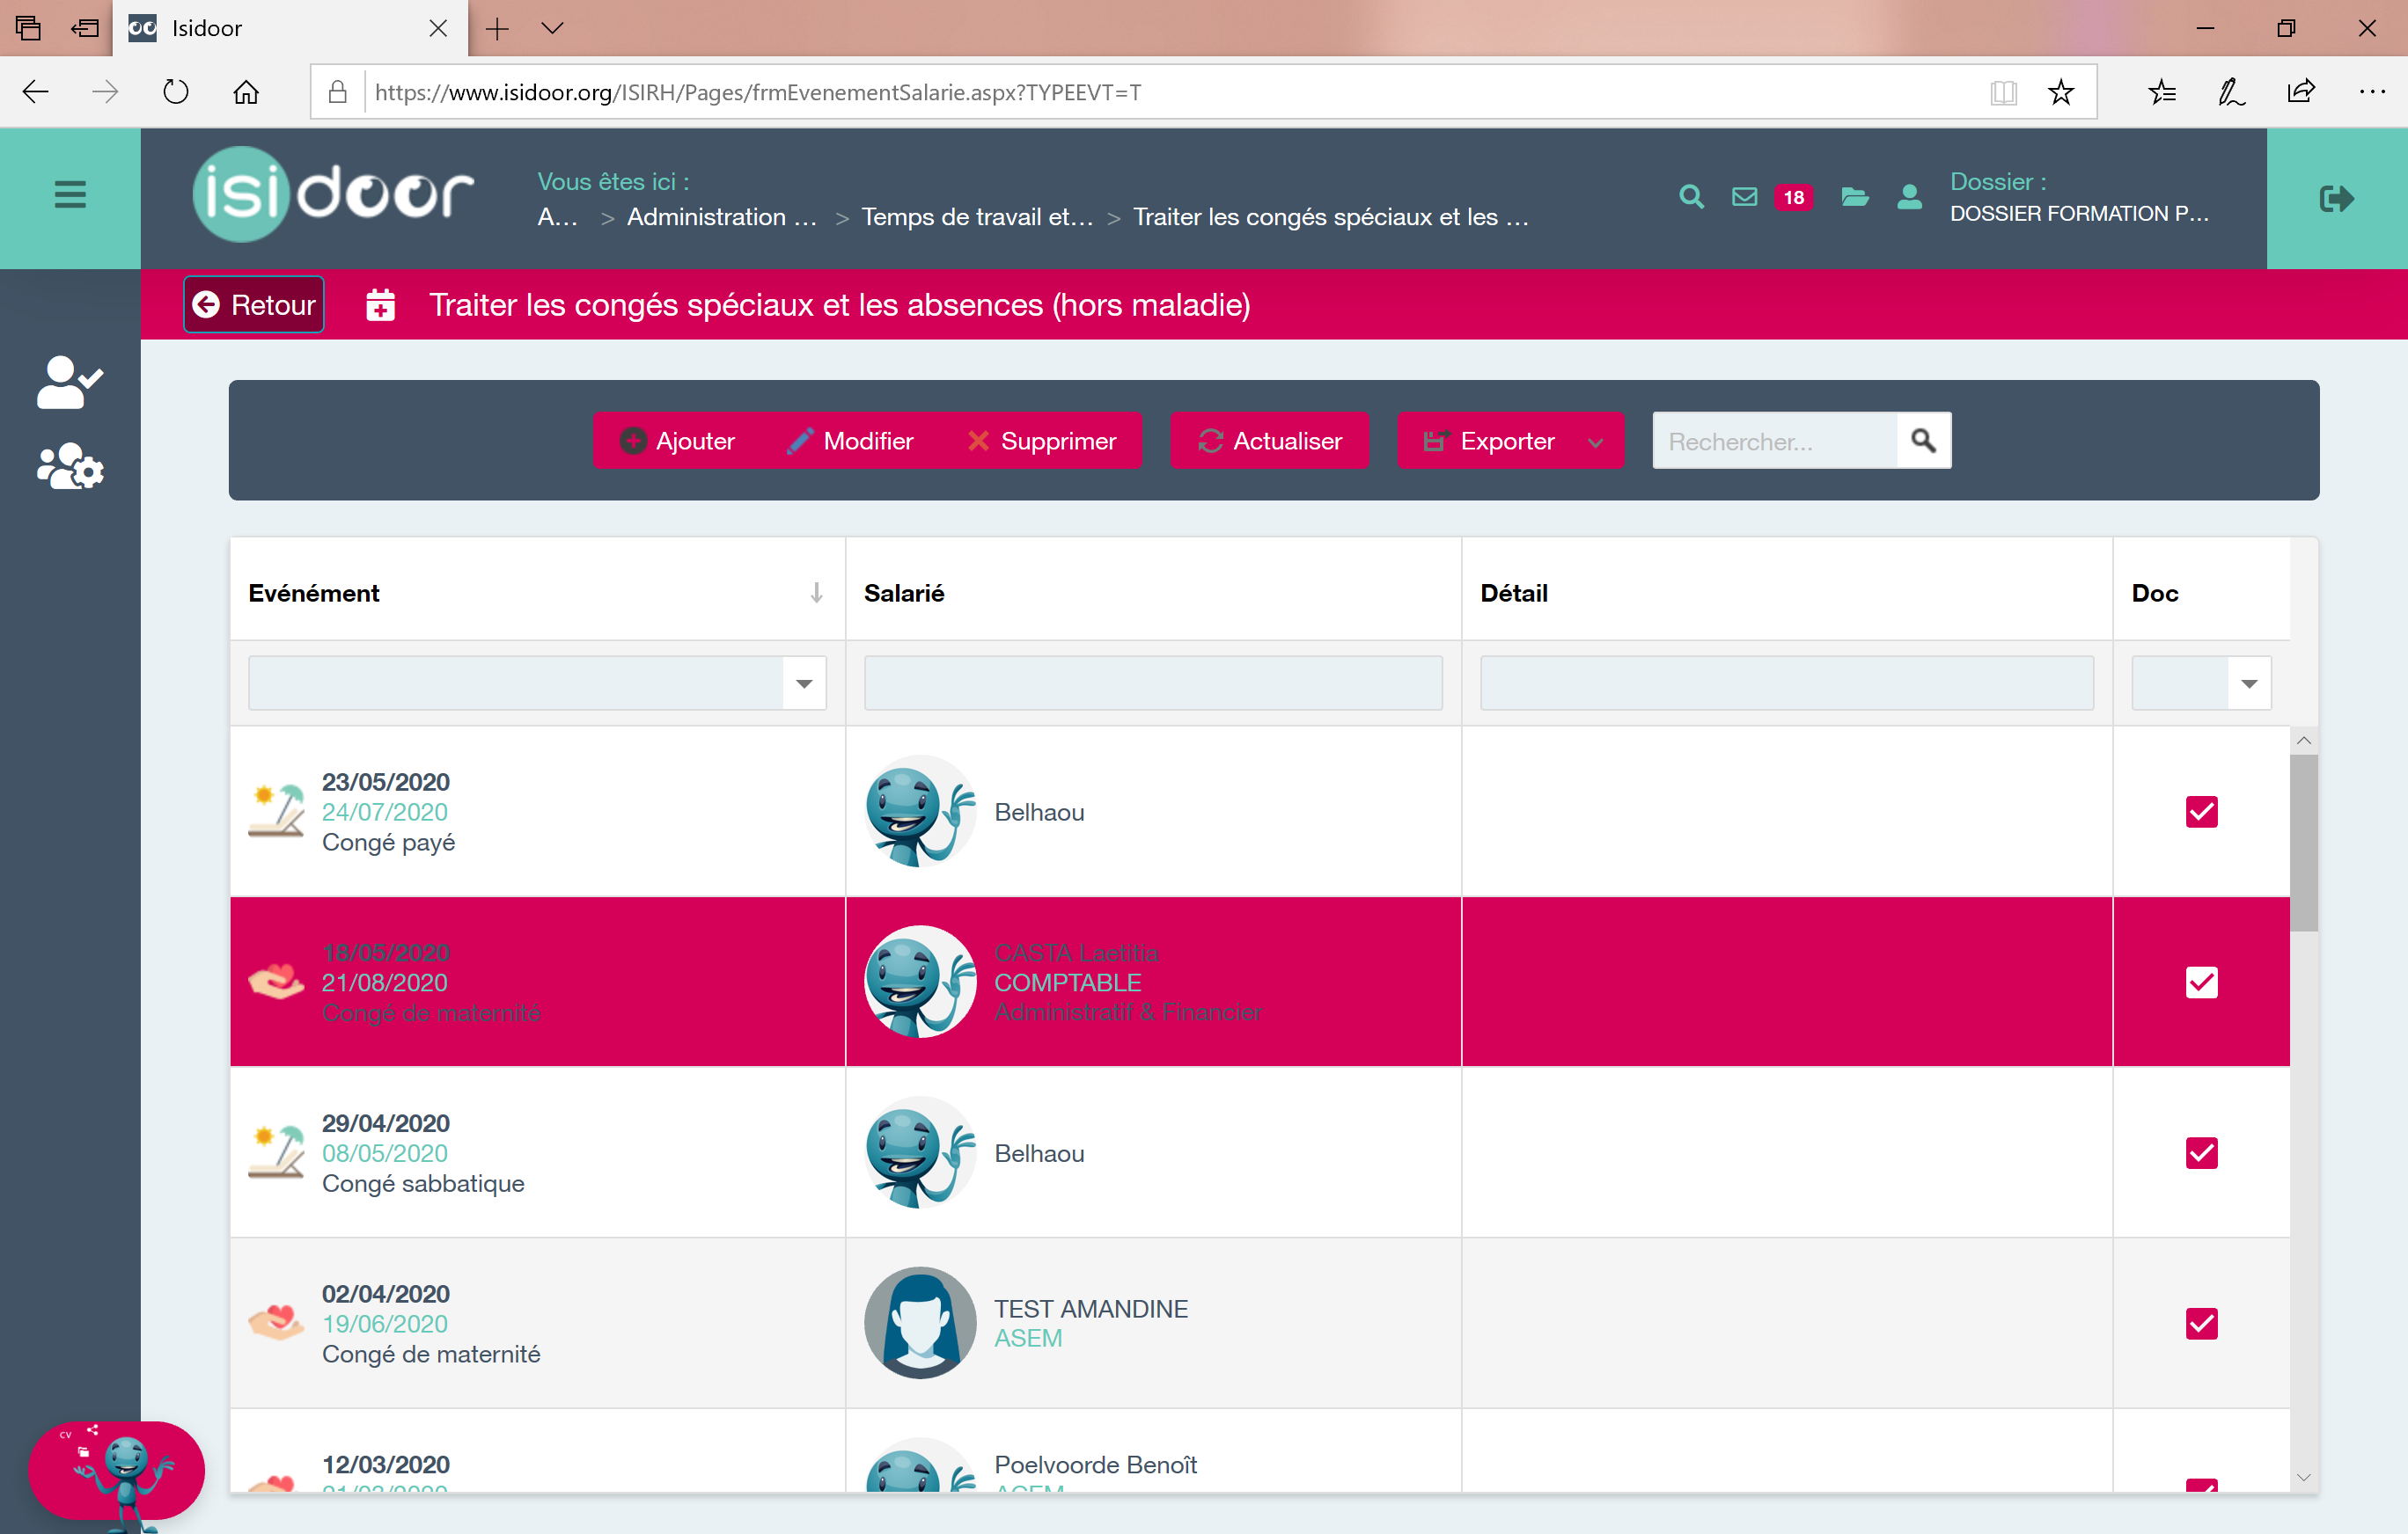
Etape 3.2
Traiter un congé / absence (hors maladie)
Cliquez sur « ajouter » pour renseigner l’absence ou le congé d’un salarié.
Vous pouvez exporter les données au format de votre choix.

Slide 31
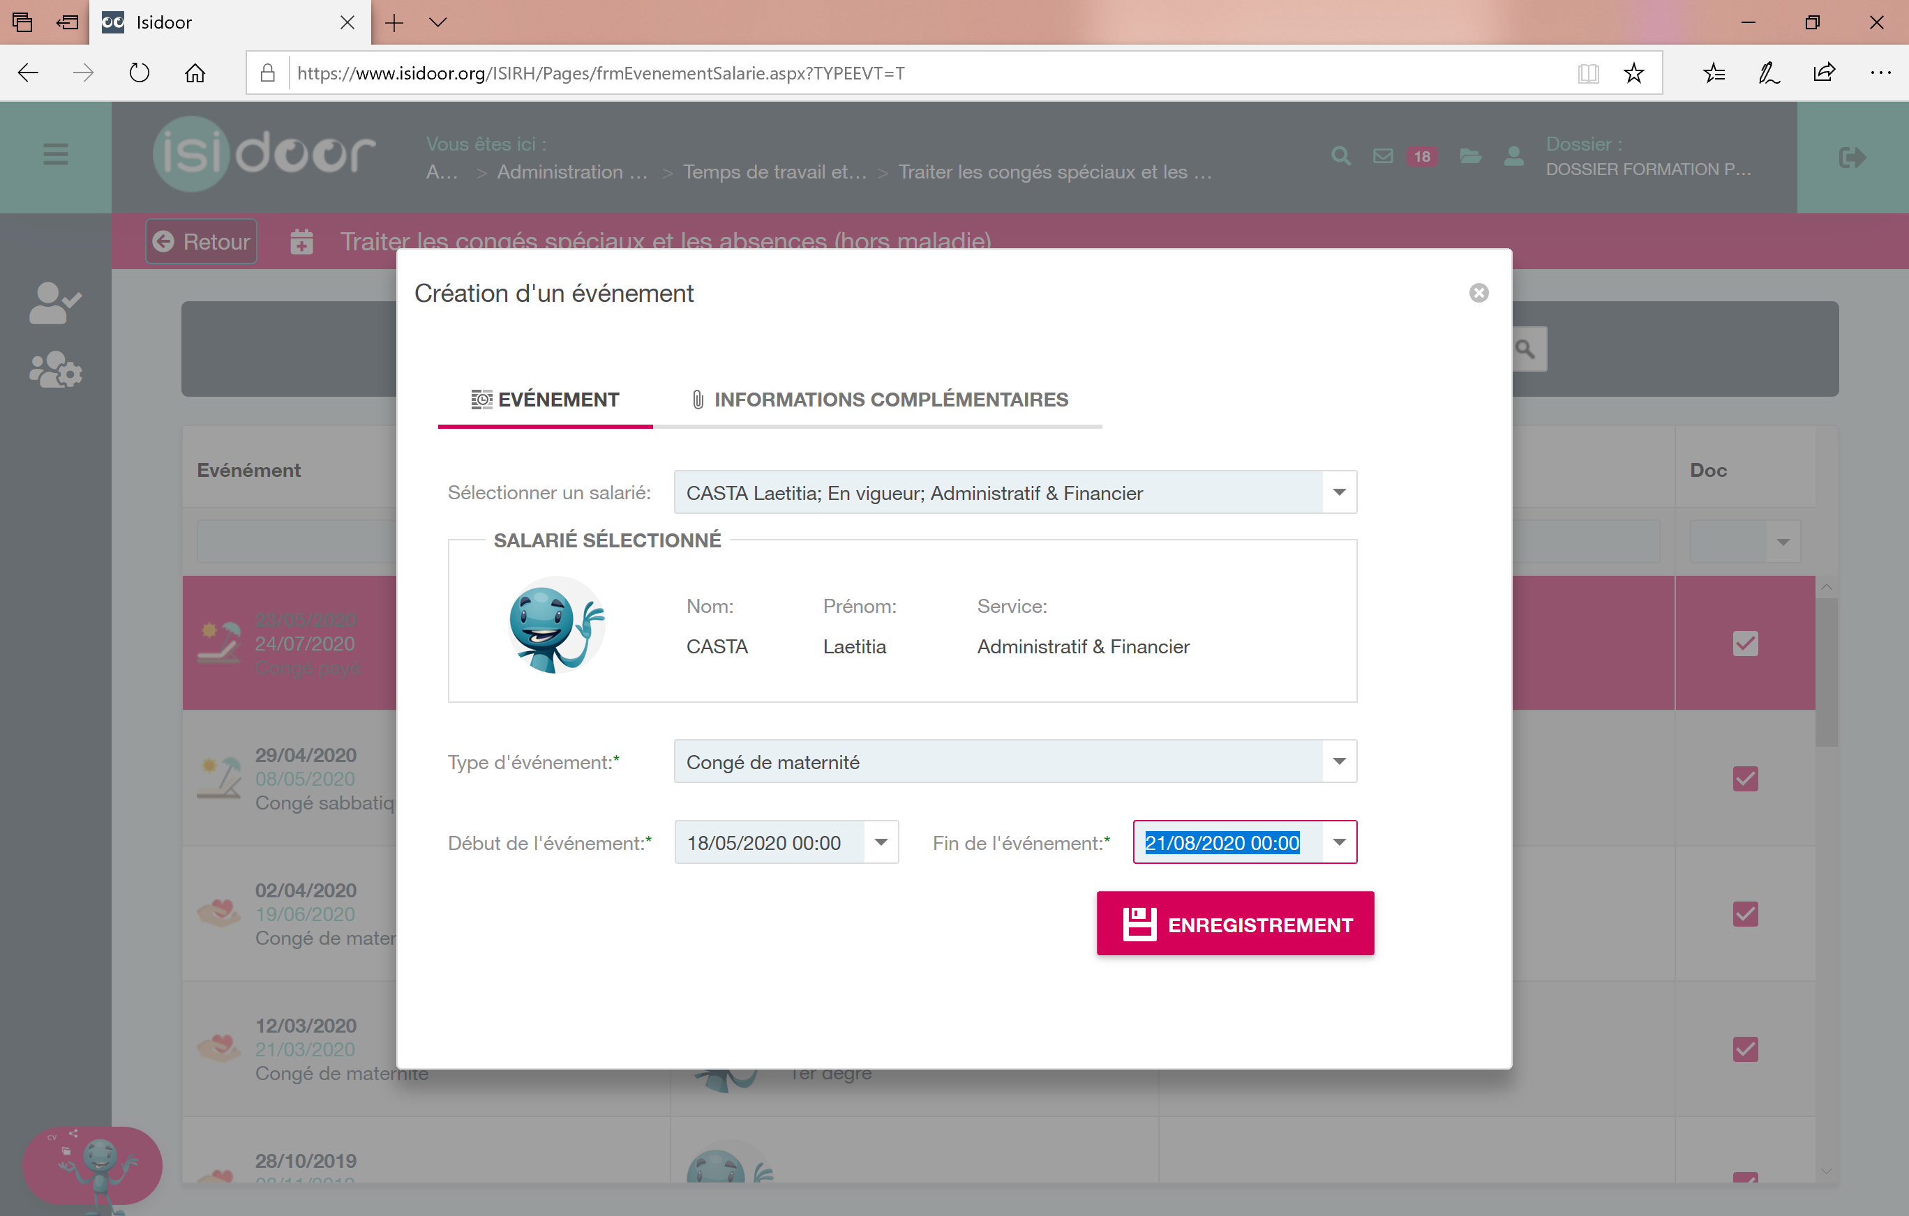
Etape 3.2
Traiter un congé / absence (hors maladie)
1. Sélectionnez un salarié.
2. Choisissez un type d’évènement dans le menu déroulant : congé d’adoption, de maternité, de paternité, congé parental d’éducation, congé payé, congé pour évènement familial, congé sabbatique, congé sans solde.
3. Renseignez les dates de début et de fin de l’évènement, et éventuellement les heures de début et de fin.

Slide 32
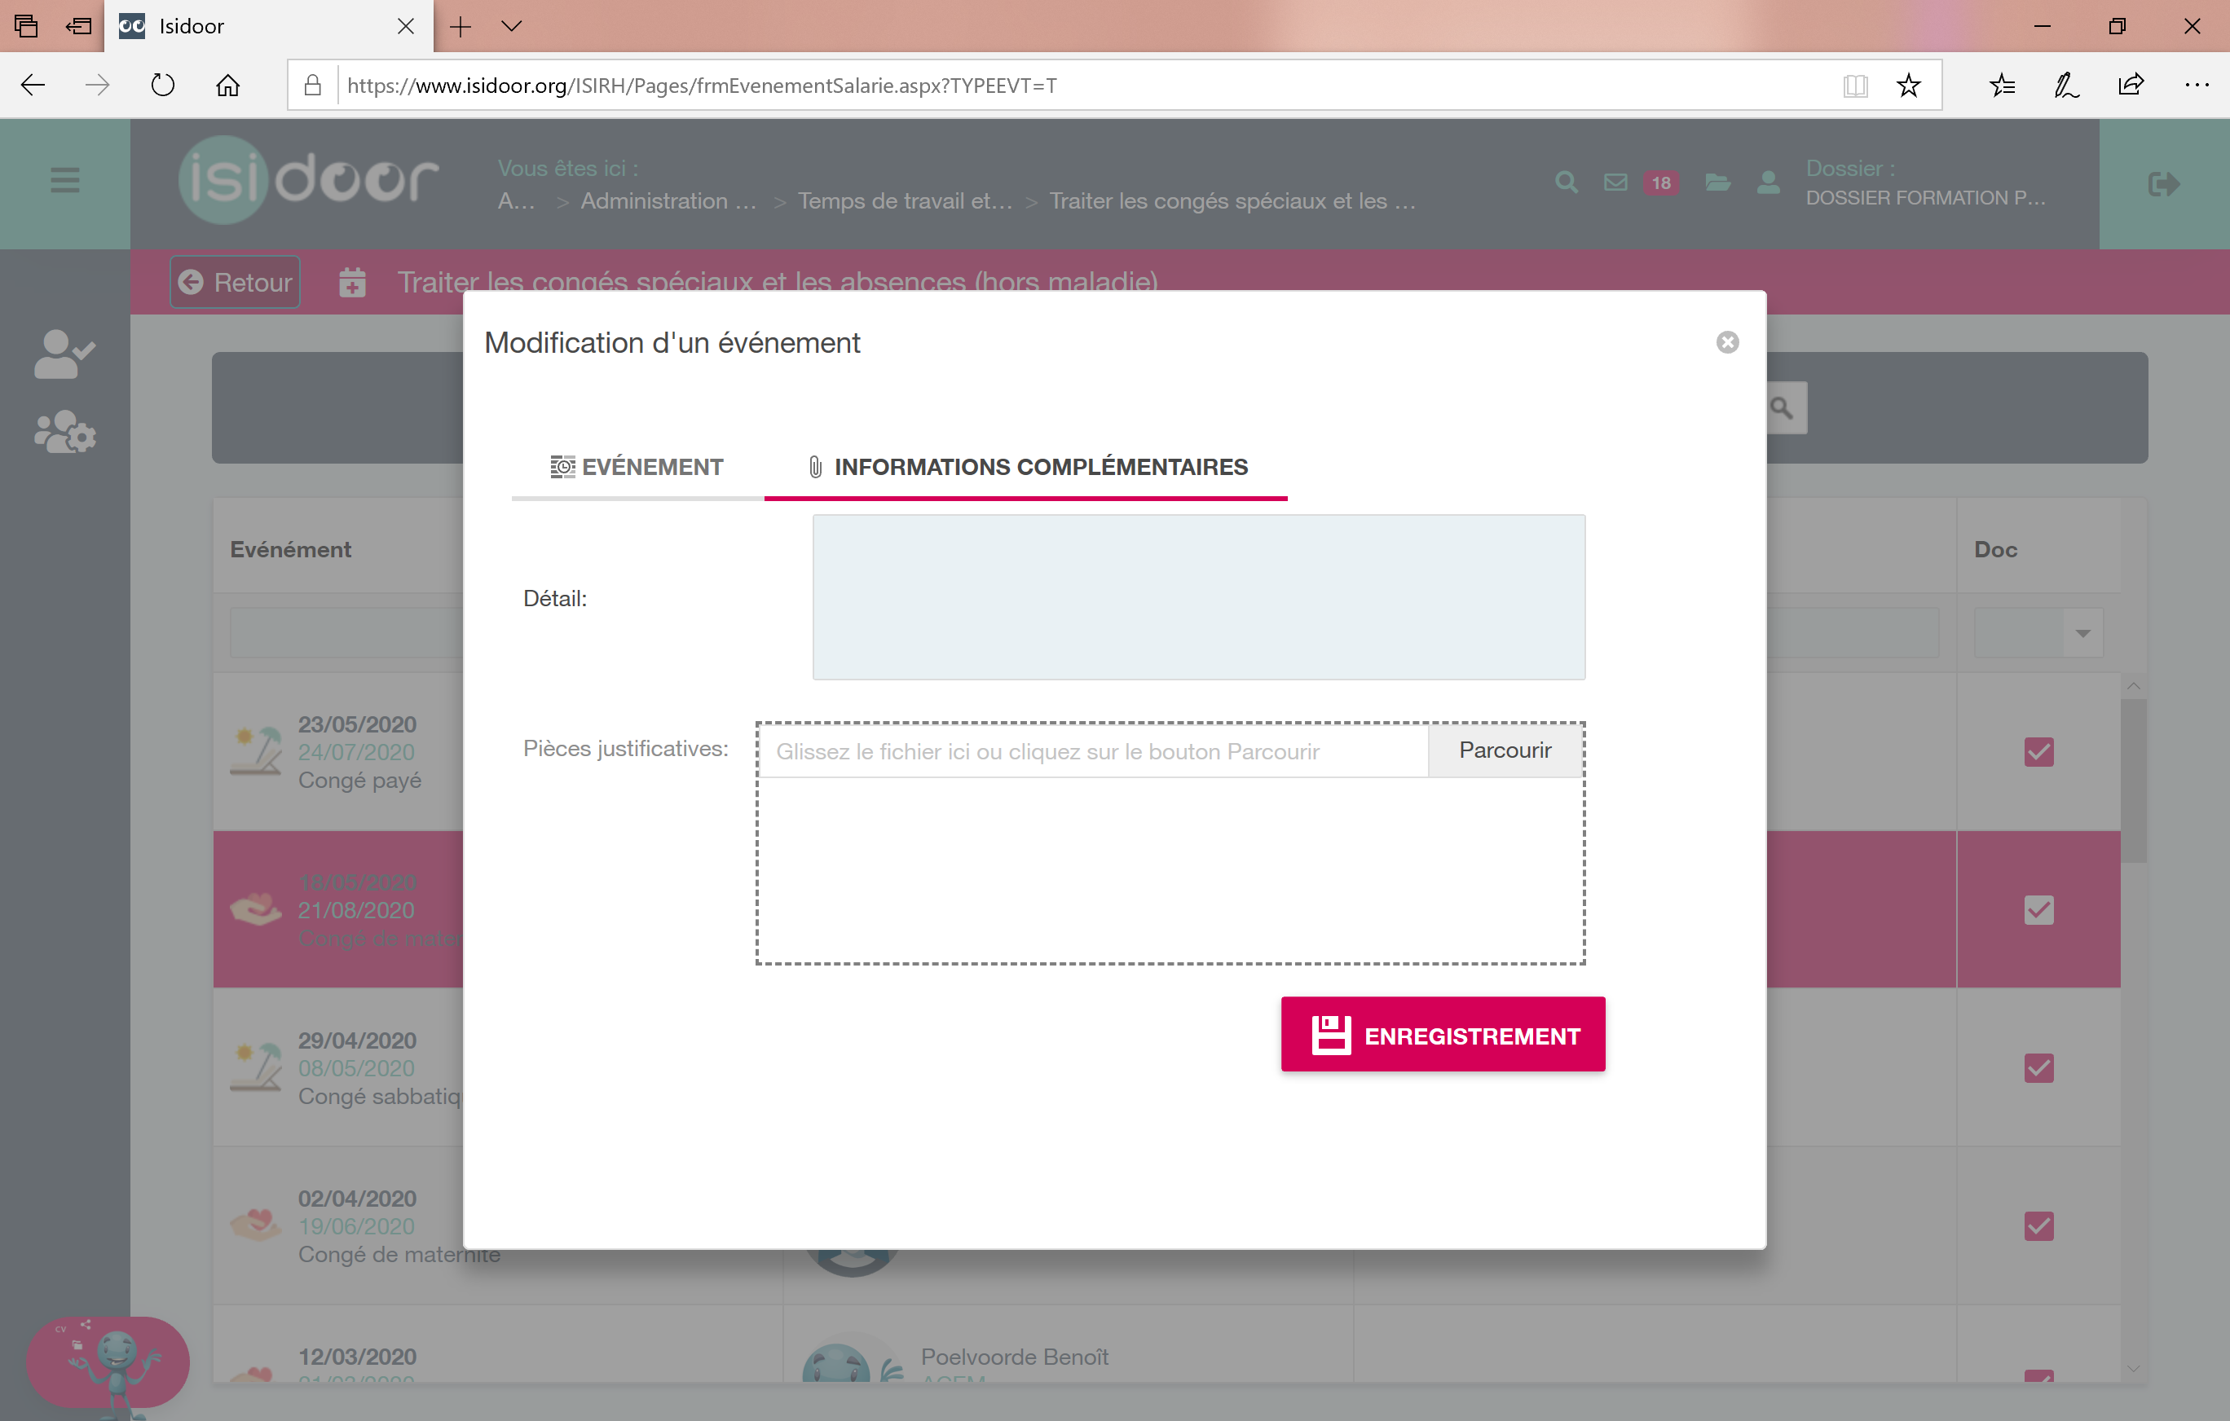
Etape 3.2
Traiter un congé / absence (hors maladie)
Ajoutez librement toute information complémentaire.
Joignez les pièces justificatives de l’absence du salarié.

Slide 34
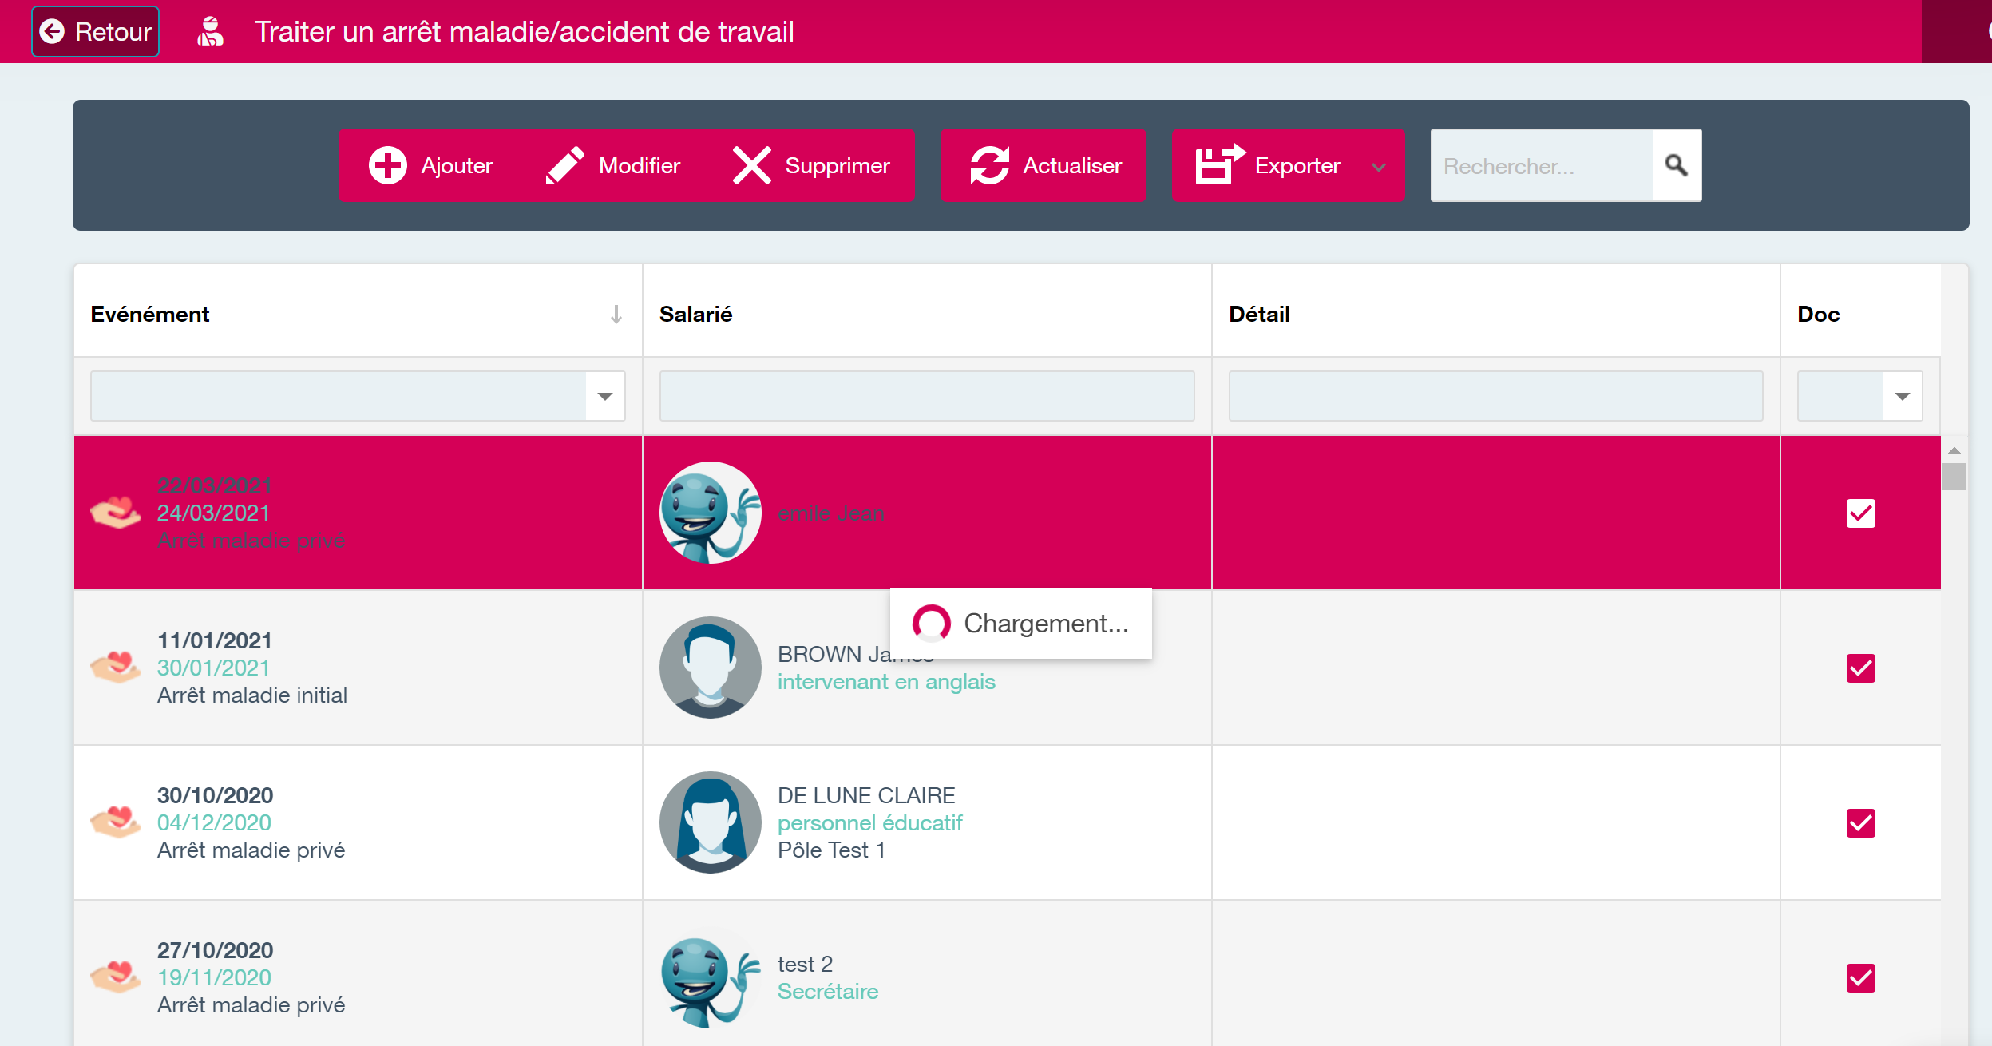
Etape 3.3
Traiter un arrêt maladie / accident de travail
Cliquez sur « ajouter » pour renseigner un arrêt maladie.

Slide 35
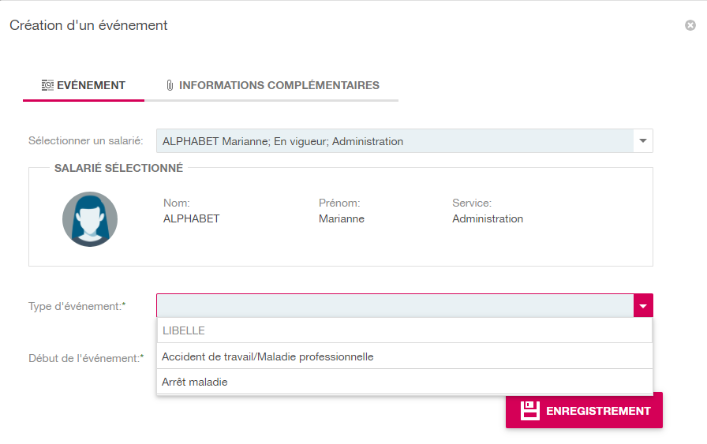
Etape 3.3
Traiter un arrêt maladie / accident de travail
1. Sélectionnez le salarié.
2. Choisissez le type d’évènement dans le menu déroulant.
3. Inscrivez les dates de début et fin de l’arrêt.

Slide 36
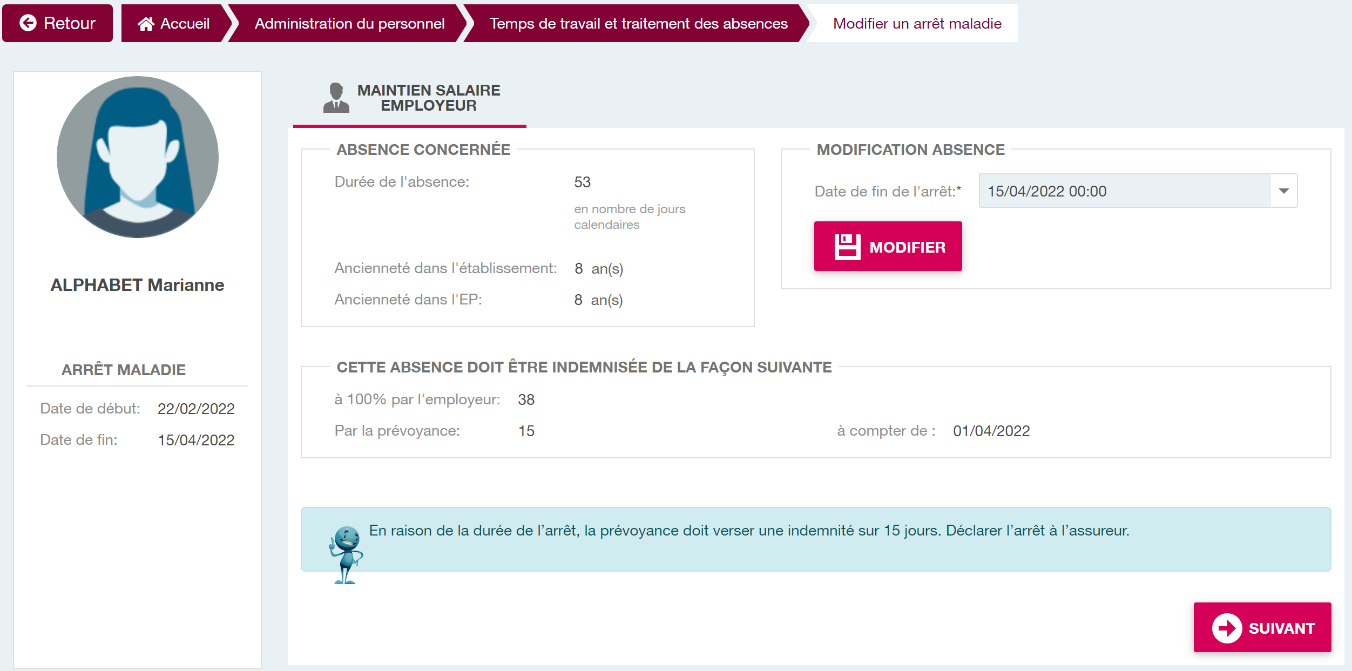
Etape 3.3
Traiter un arrêt maladie / accident de travail
ISIRH vous informe du nombre de jours de maintien de salaire et du nombre de jours d’indemnisation prévoyance auquel a droit le salarié en fonction de son ancienneté et de ses éventuels arrêts maladie précédents.

Slide 37
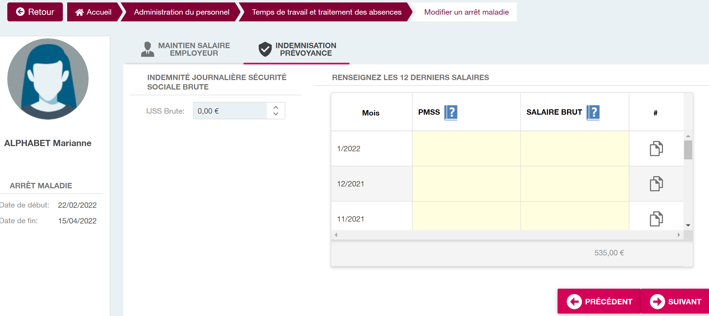
Etape 3.3
Uniquement si l’arrêt ouvre droit à indemnisation par la prévoyance
Traiter un arrêt maladie / accident de travail
Utiliser le bouton copier-coller pour répliquer les montants inscrits sur toutes les autres lignes.
Indiquez le montant des IJSS, du PMSS et des rémunérations brutes des 12 derniers mois.

Slide 38
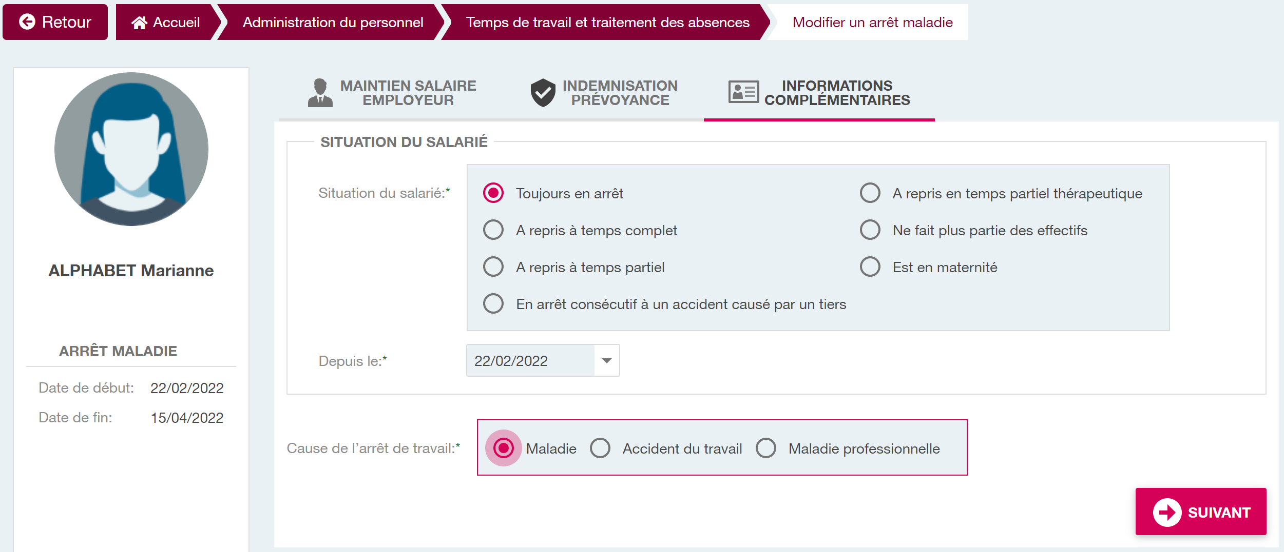
Etape 3.3
Uniquement si l’arrêt ouvre droit à indemnisation par la prévoyance
Traiter un arrêt maladie / accident de travail
Complétez les informations relatives à la situation actuelle du salarié.

Slide 39
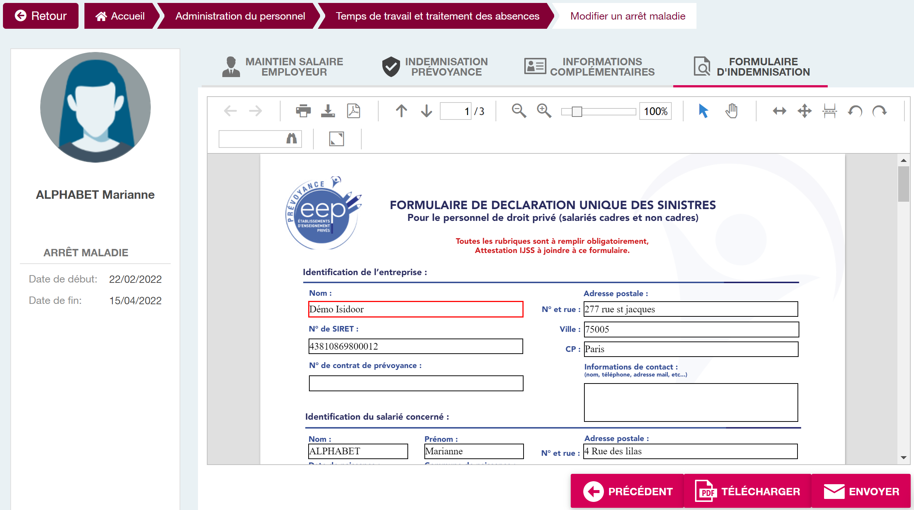
Etape 3.3
Uniquement si l’arrêt ouvre droit à indemnisation par la prévoyance
Traiter un arrêt maladie / accident de travail
ISIRH génère un formulaire de déclaration de sinistre rempli grâce aux informations renseignées.
Cliquez sur « télécharger » et joignez le PDF ainsi obtenu en pièce jointe du mail à envoyer à l’organisme de prévoyance.
Cliquez sur « envoyer », un nouveau mail s’ouvre dans lequel l’adresse mail de l’organisme de prévoyance est automatiquement renseignée en destinataire.

Slide 41
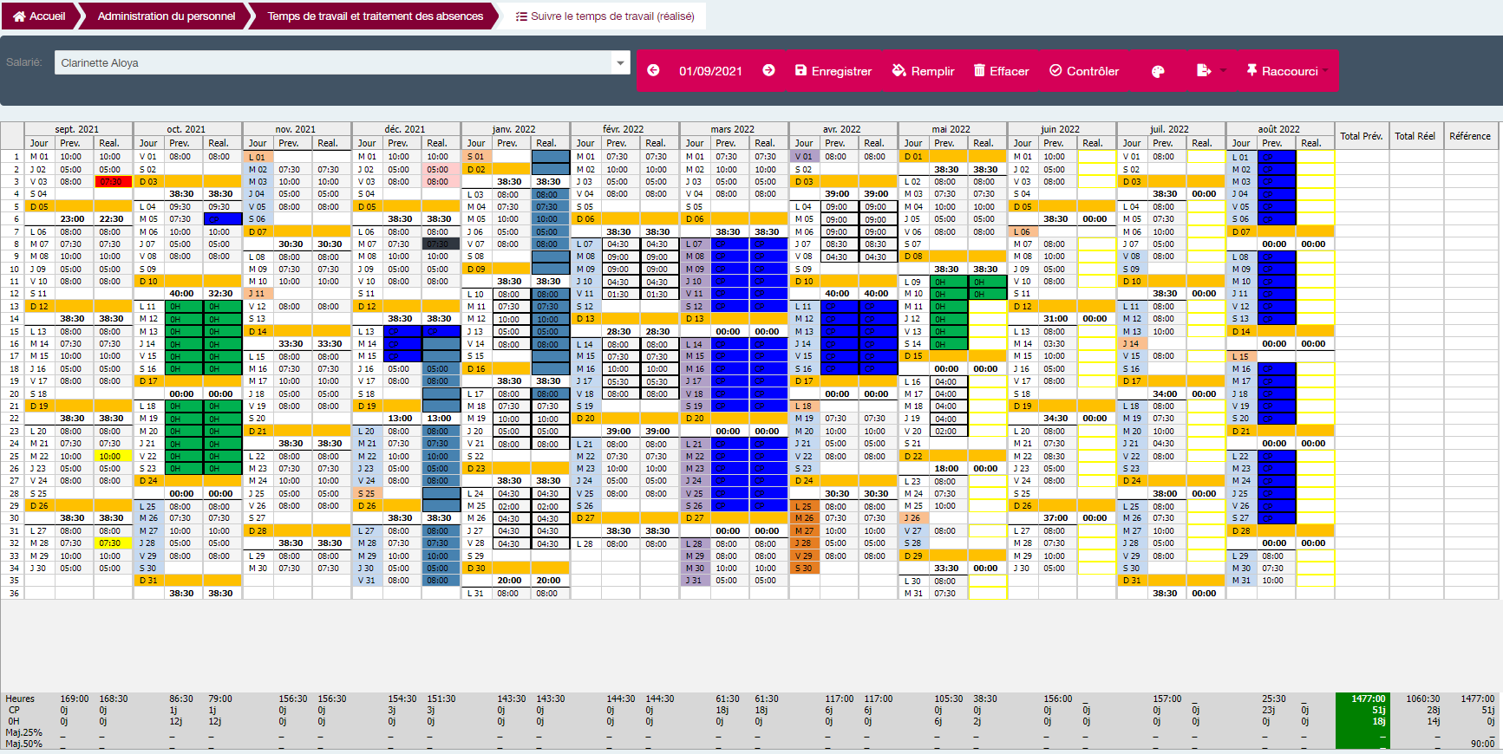
Etape 3.1
Cliquez sur « remplir ». Les heures prévues sont reportées dans la colonne « réalisé ». Toutes les absences (congés payés, maternité, etc.) sont automatiquement prises en compte.
Suivre le temps de travail réalisé

Slide 42
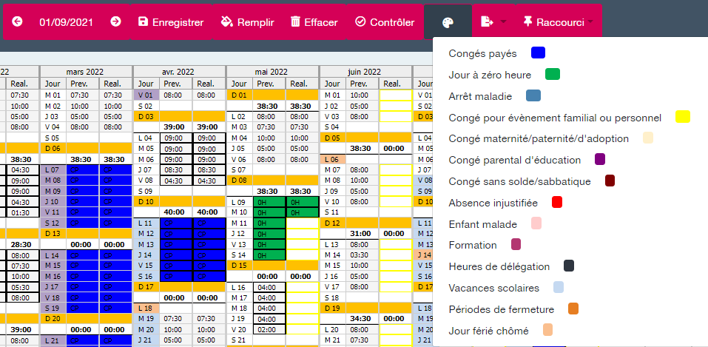
Etape 3.1
Suivre le temps de travail réalisé
Consultez la légende : elle vous indique la correspondance entre les couleurs et les différents types d’absence.

Slide 43
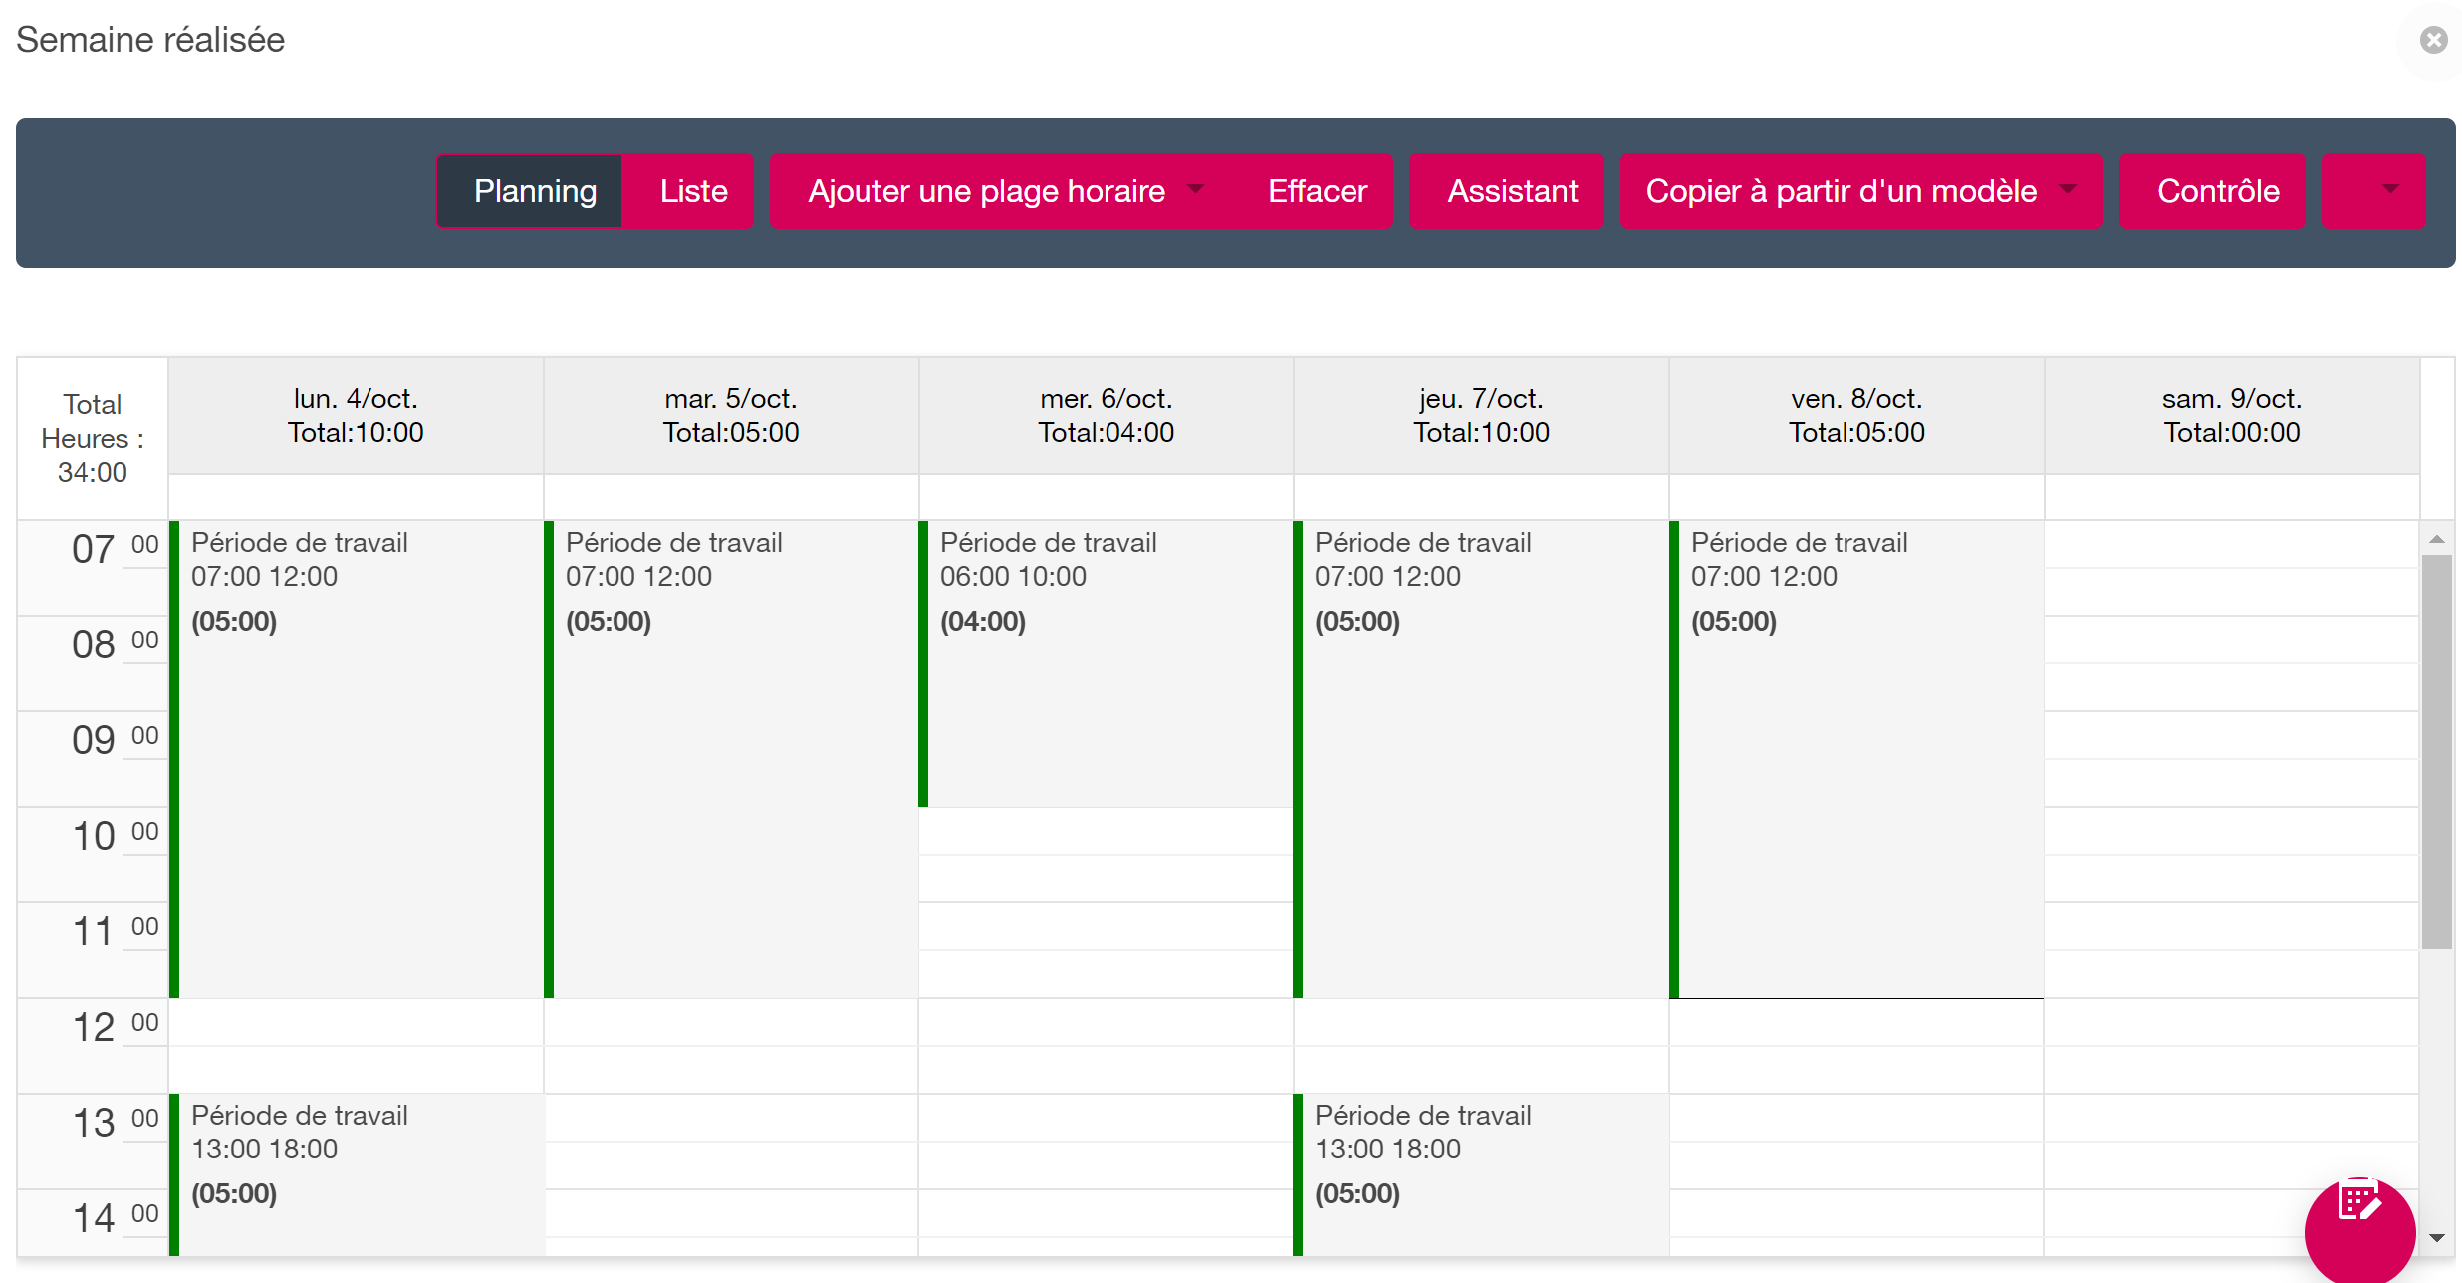
Etape 3.1
Vous avez le choix entre deux manières d’indiquer les heures réalisées quand elles diffèrent des heures prévues.
SOLUTION 1 : Renseigner les plages horaires dans le planning
Suivre le temps de travail réalisé
Double-cliquez sur une semaine pour ouvrir la semaine réalisée. Modifiez les horaires selon ceux réellement effectués.
En maintenant cliqué puis en tirant le bord inférieur ou supérieur de la période, vous pouvez rapidement en modifier l'horaire de début ou de fin.

Slide 44
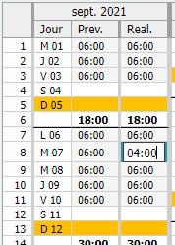
Etape 3.1
Suivre le temps de travail réalisé
SOLUTION 2 : Inscrire directement le nombre d’heures réalisées sur le planning annuel
3. Cliquez sur « enregistrer ». ISIRH recalcule le nombre d’heures réalisées sur la semaine, le mois et l’année.
1. Cliquez dans la colonne « réal. » sur la ligne du jour pour lequel vous souhaitez inscrire des horaires de travail différents des horaires prévus.
2. Inscrivez le nombre d’heures réalisées.
En cas de contrôle par l’Administration, vous devez pouvoir fournir le détail des heures de travail et pauses réalisées chaque jour. En complément de la solution n°2, vous pouvez utiliser le « planning d’auto-relevé ».

Slide 45
Etape 3.1
Suivre le temps de travail réalisé
Visualisez le temps de travail effectivement réalisé chaque semaine, chaque mois et sur l’année par rapport au temps de travail prévu.

Slide 46
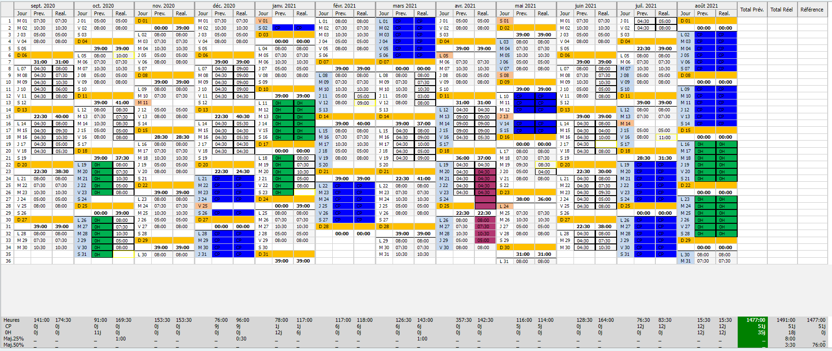
Etape 3.1
Suivre le temps de travail réalisé
A la fin de chaque mois, visualisez le nombre d’heures majorées à payer au salarié.
Les heures majorées à payer en fin de mois sont celles effectuées au-delà de 40 heures sur une semaine.

Slide 47
Etape 3.1
Suivre le temps de travail réalisé
Tout au long de l’année, gardez un œil sur le contingent : les heures majorées car effectuées au-delà de 40 heures/semaine et celles majorées car effectuées en dépassement de la durée de travail contractuelle annuelle sont déduites au fur et à mesure.
A la fin de l’année, visualisez le nombre d’heures majorées à 25% et le nombre d’heures majorées à 50% à payer au salarié.
Les heures majorées à payer en fin d’année sont celles qui viennent en dépassement de la durée de travail contractuelle annuelle. Les heures déjà comptabilisées dans les compteurs mensuels car étant effectuées au-delà de 40 h/semaine, ne sont pas décomptées ici pour qu’elles ne soient pas payées deux fois au salarié.

Slide 48
Générer les plannings des salariés

Slide 49
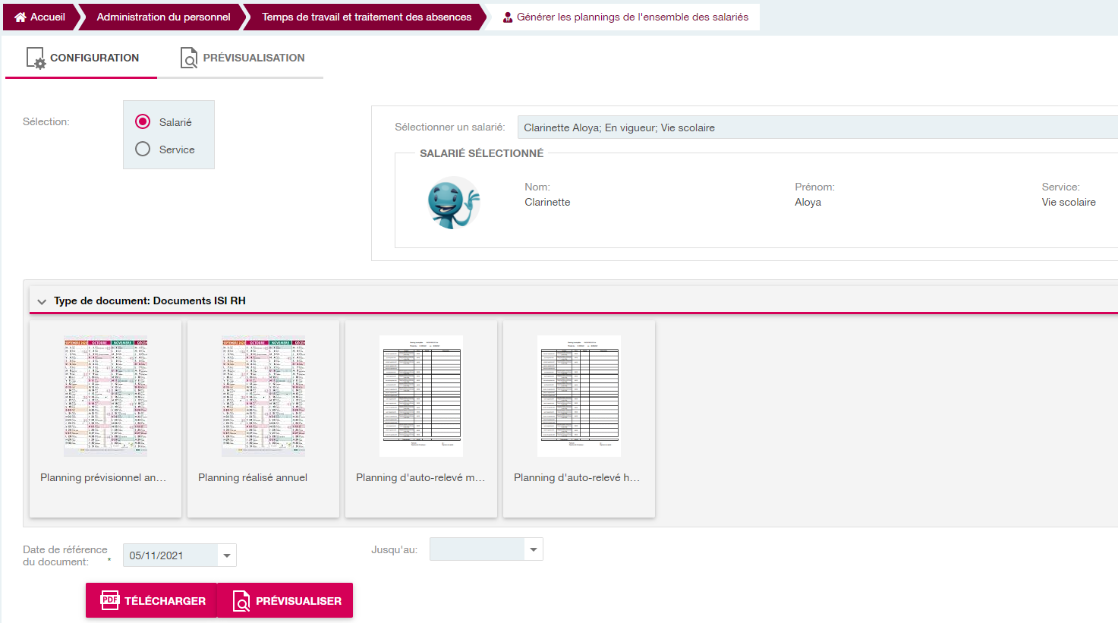
Générer les plannings des salariés
Sélectionnez un salarié ou un service.

Slide 50
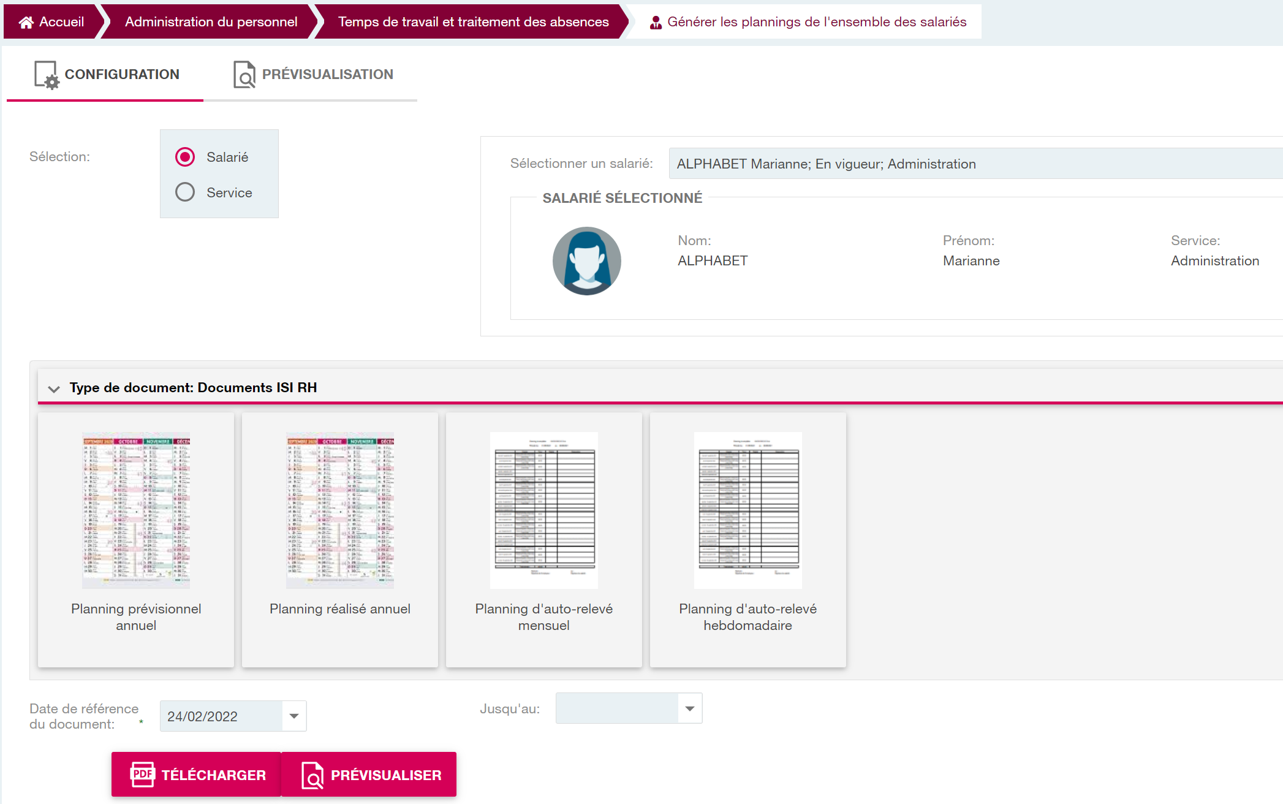
Générer les plannings des salariés
1. Sélectionnez le planning à générer : planning prévisionnel, planning réalisé, ou planning d’auto-relevé.
2. Choisissez une date de référence si vous souhaitez générer un planning sur une période passée ou future. Indiquez une date de fin si vous souhaitez générer plusieurs plannings en même temps.
3. Cliquez sur « télécharger » ou « prévisualiser ».
Je souhaite générer tous les plannings d'auto-relevé mensuel de septembre à décembre : j'indique le 1/09/21 en date de référence et le 31/12/21 en date de fin de période. Le document généré contiendra 4 pages, une pour chaque planning d'auto-relevé.

